Slide 1

TYT
03
PERİYODİK
SİSTEM
www.youtube.com/@paraksilen
www.paraksilen.com
@paraksilenkimya

Slide 2

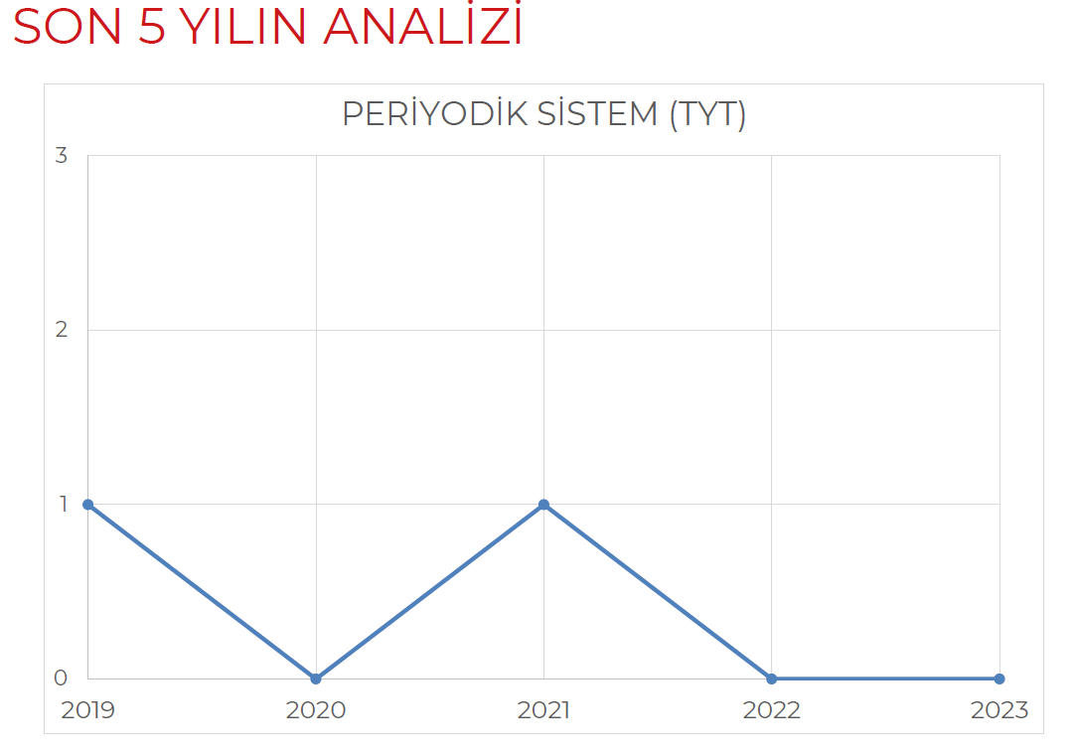
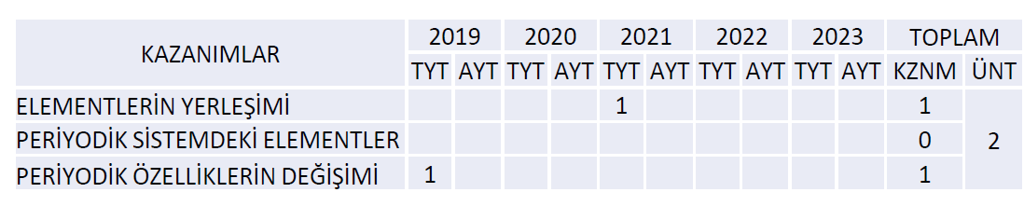
TYT
03
PERİYODİK
SİSTEM

Slide 3
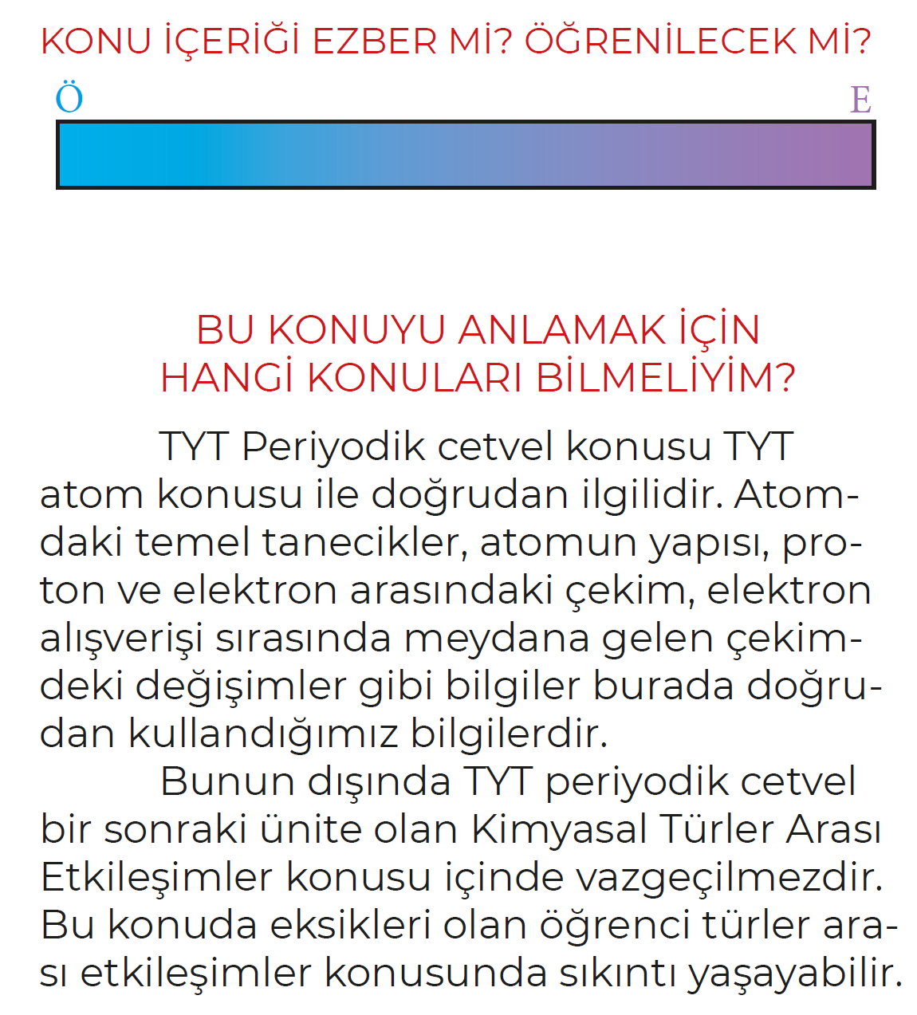
TYT
03
PERİYODİK
SİSTEM

Slide 4
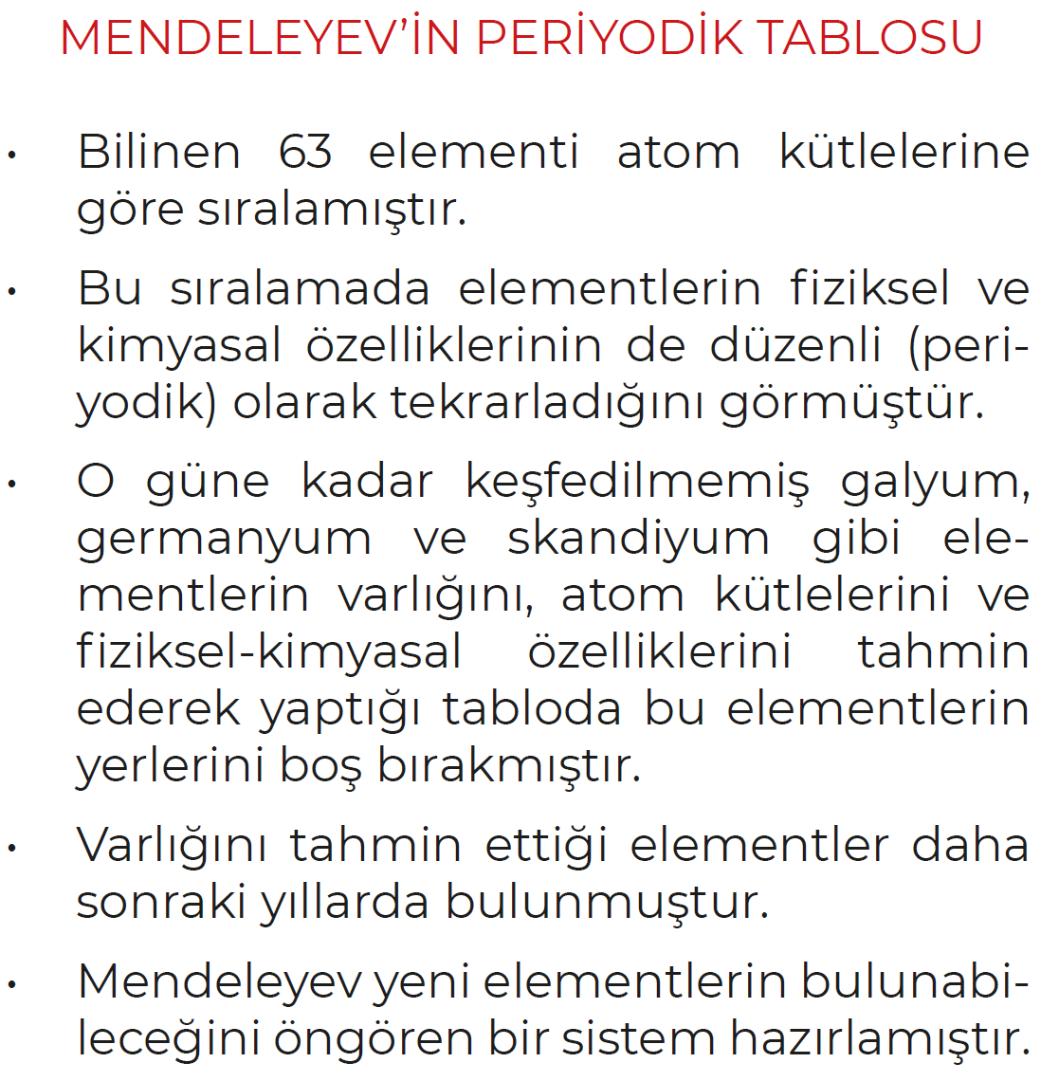
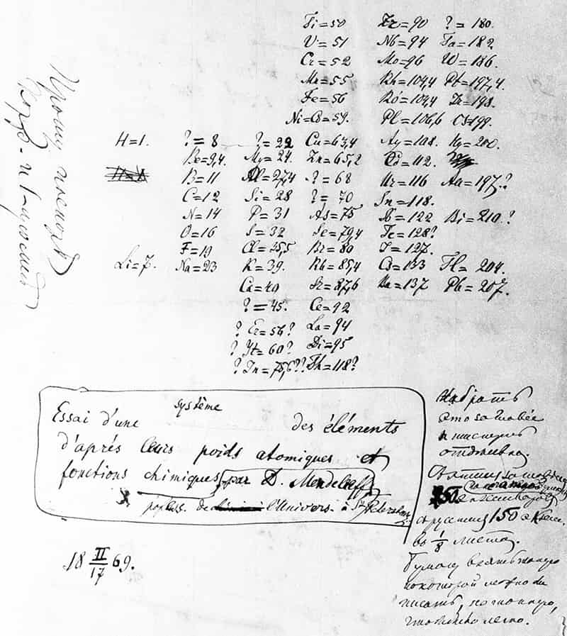
TYT
03
PERİYODİK
SİSTEM

Slide 5
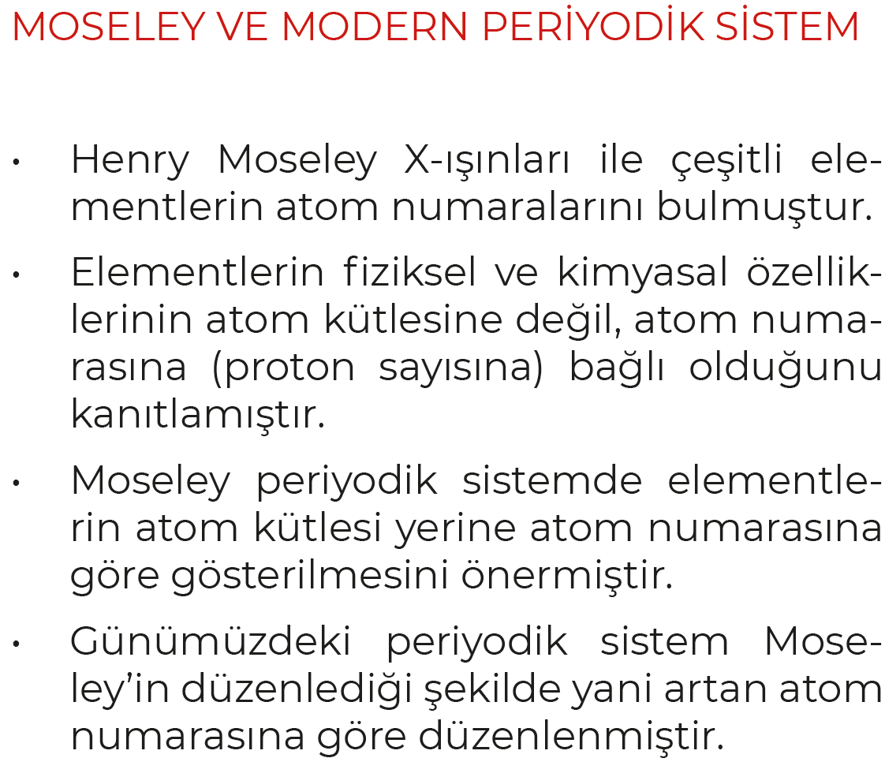
TYT
03
PERİYODİK
SİSTEM

Slide 6
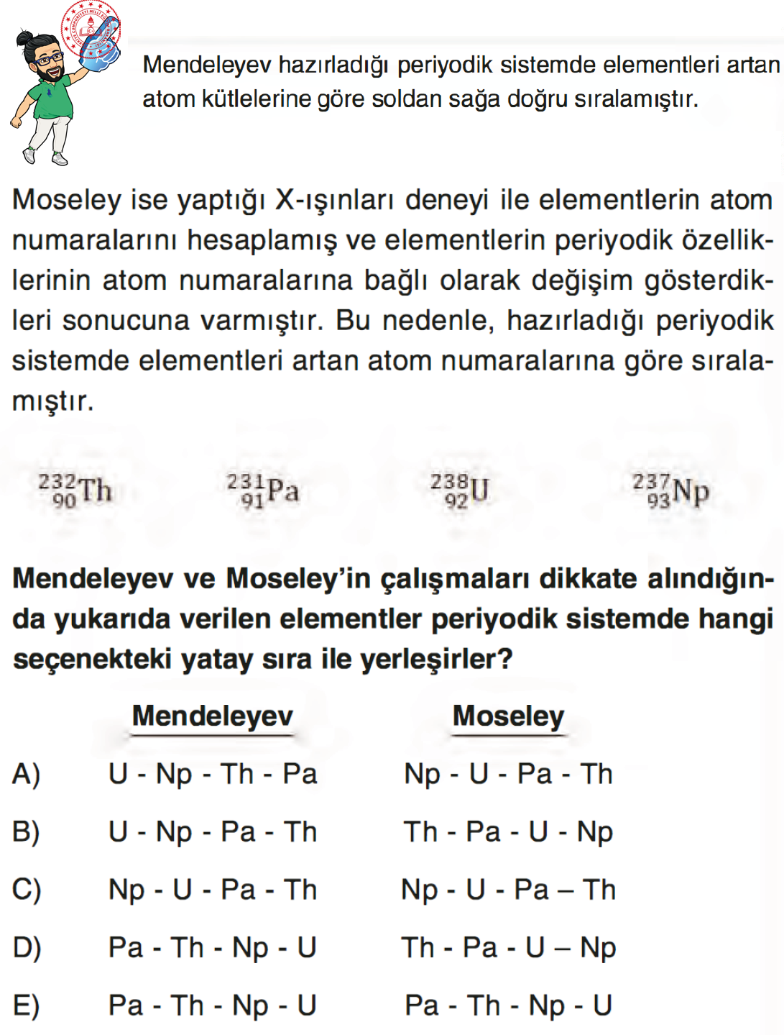
TYT
03
PERİYODİK
SİSTEM

Slide 7
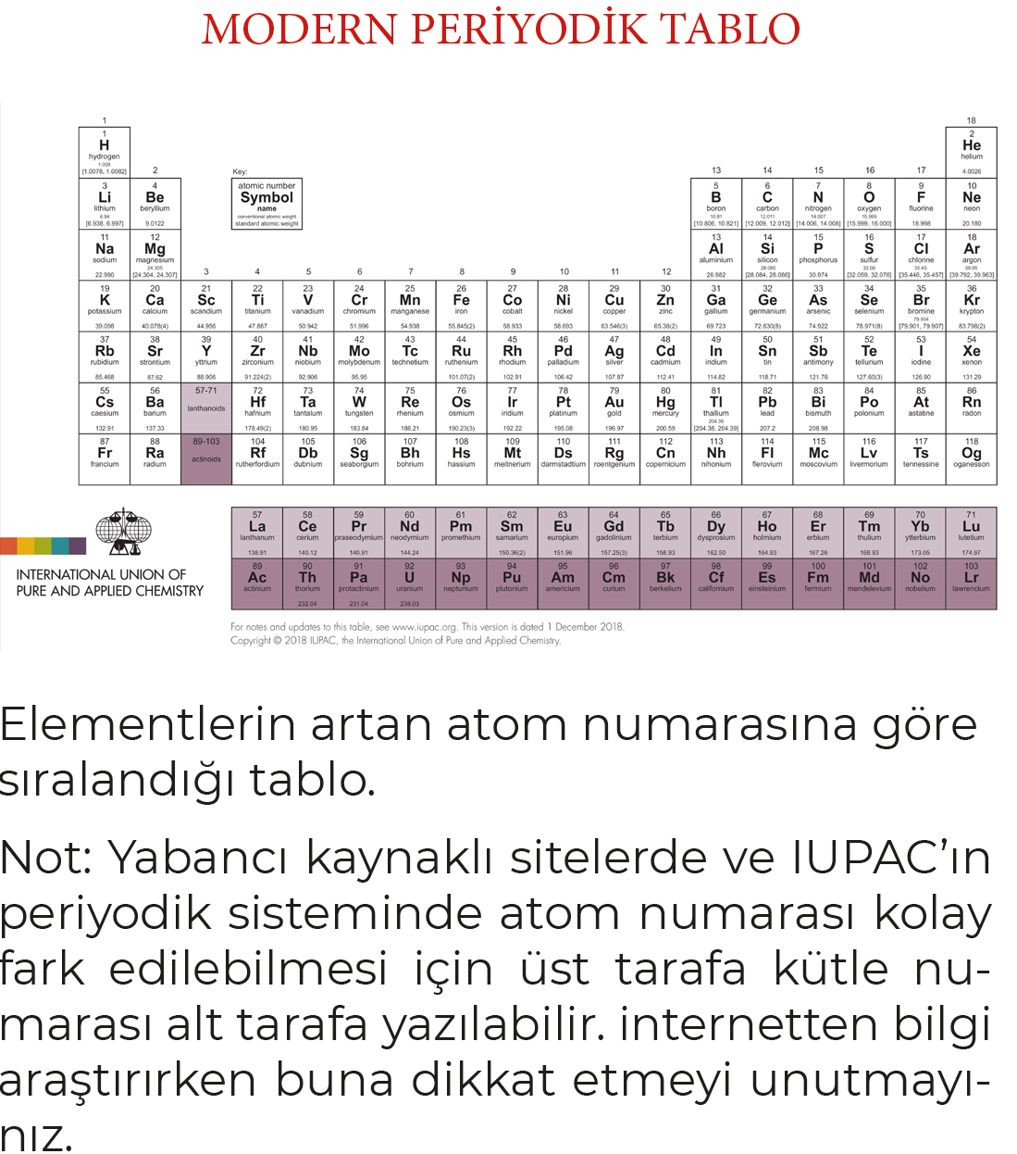
TYT
03
PERİYODİK
SİSTEM

Slide 8
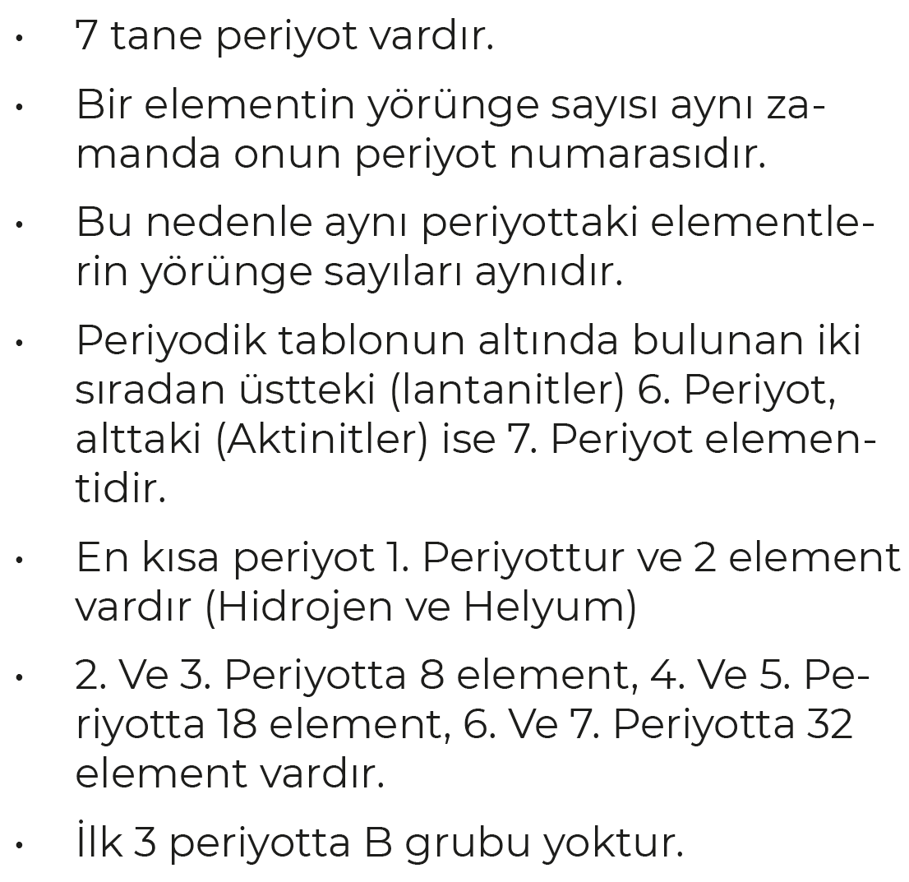
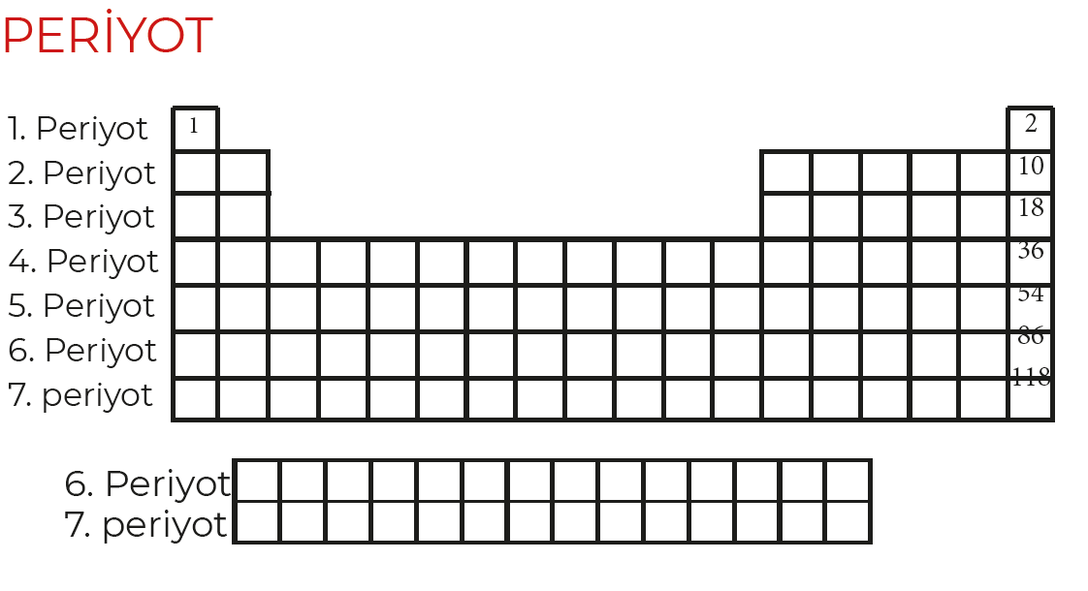
TYT
03
PERİYODİK
SİSTEM

Slide 9
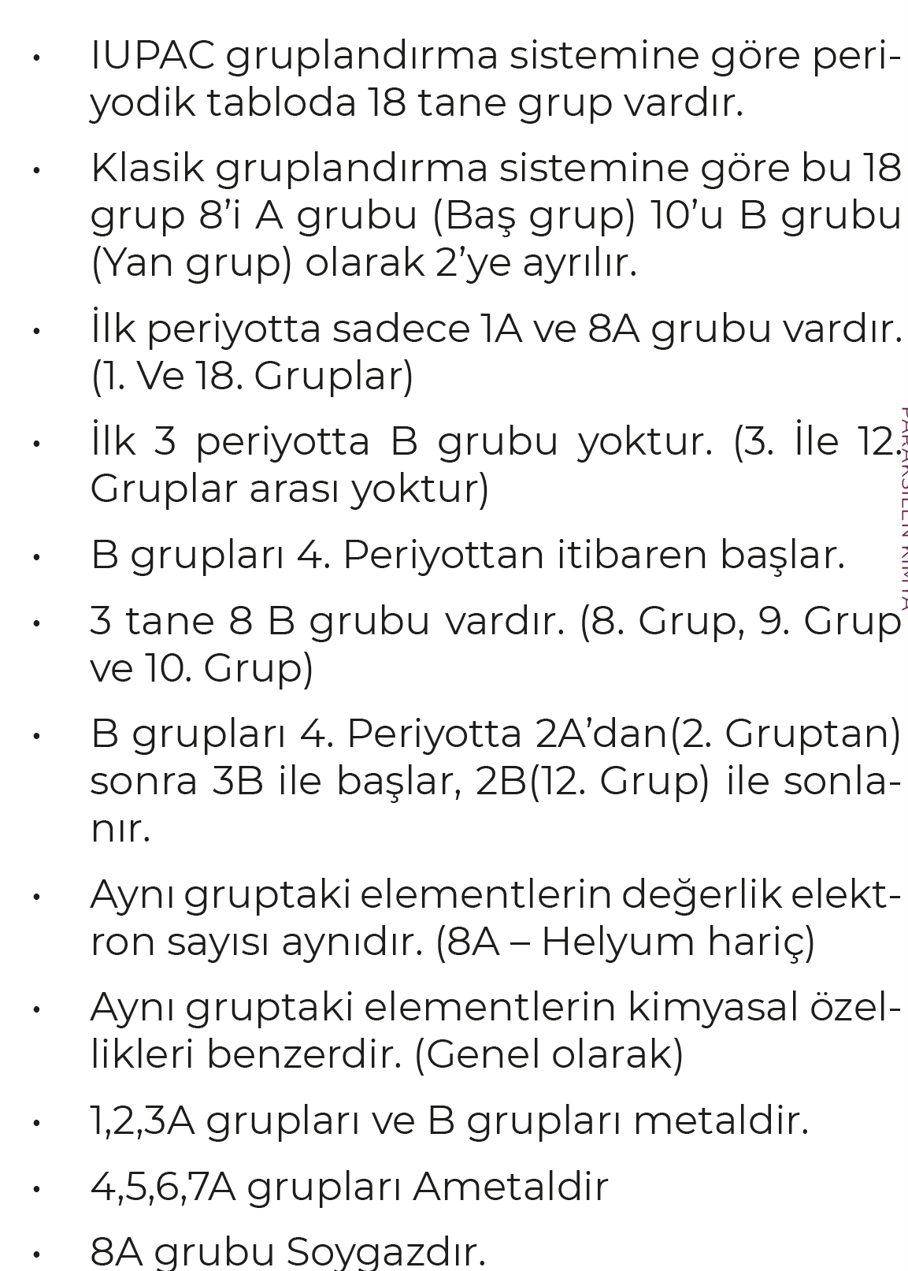
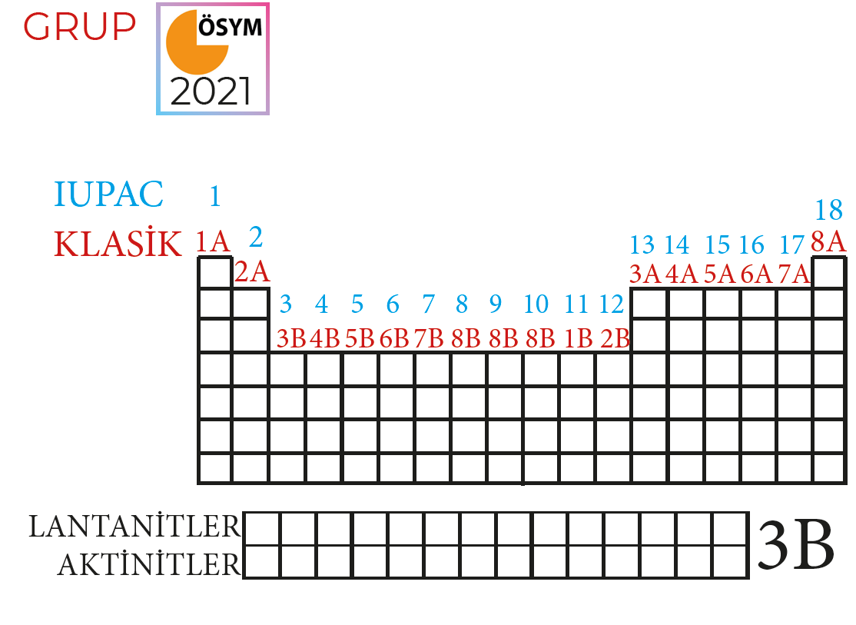
TYT
03
PERİYODİK
SİSTEM

Slide 10
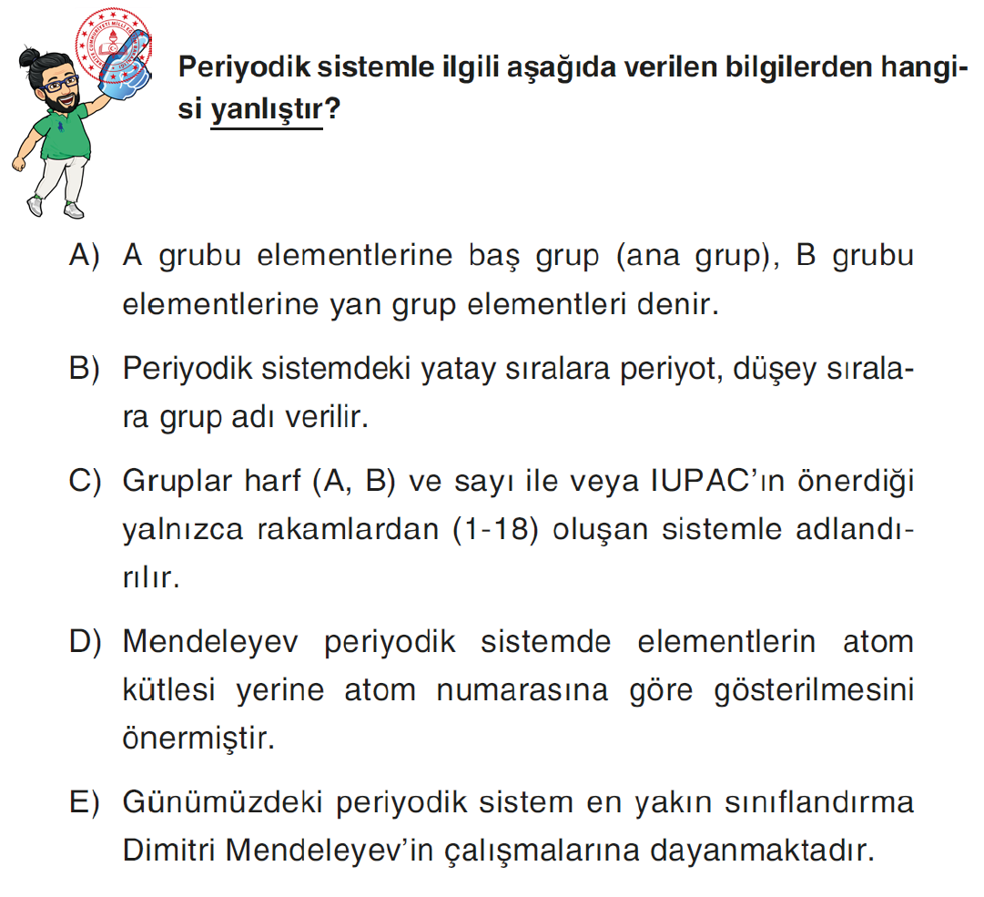
TYT
03
PERİYODİK
SİSTEM

Slide 11
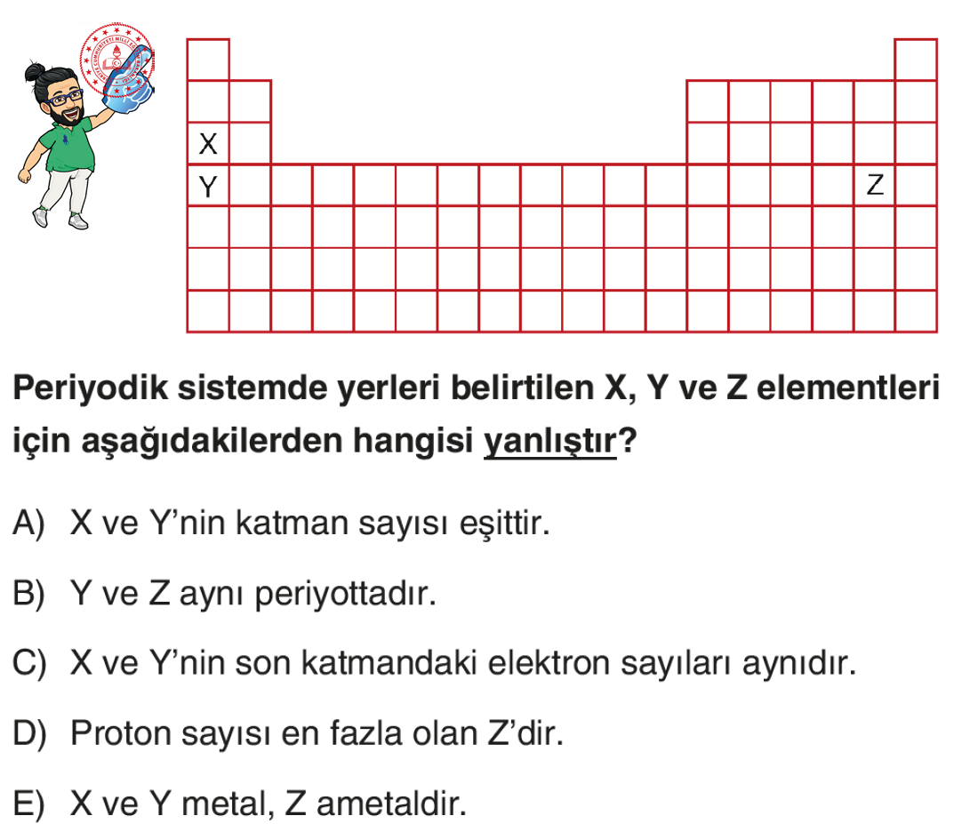
TYT
03
PERİYODİK
SİSTEM

Slide 12
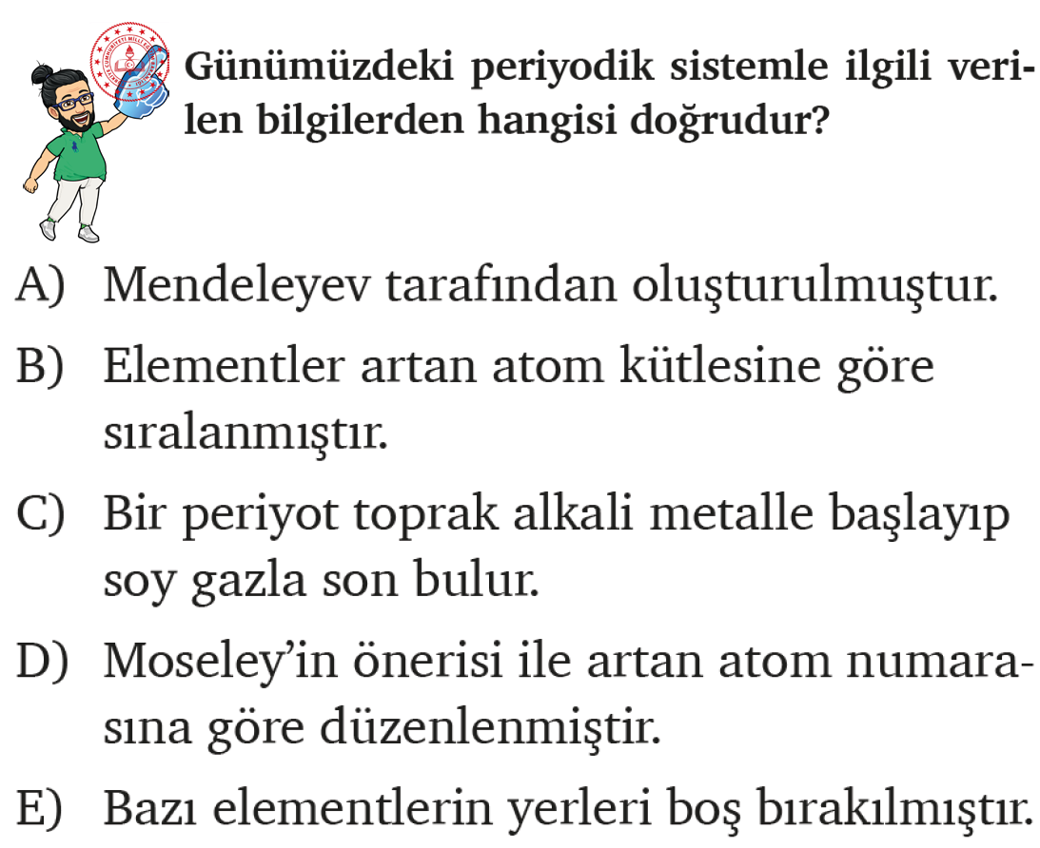
TYT
03
PERİYODİK
SİSTEM

Slide 13
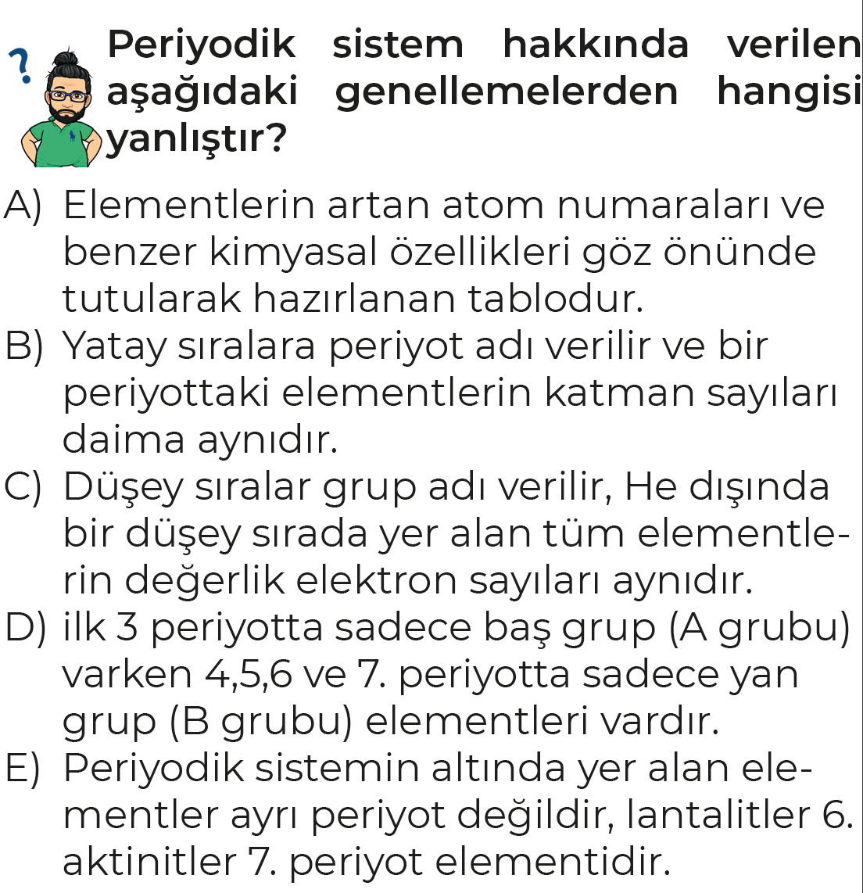
TYT
03
PERİYODİK
SİSTEM

Slide 14
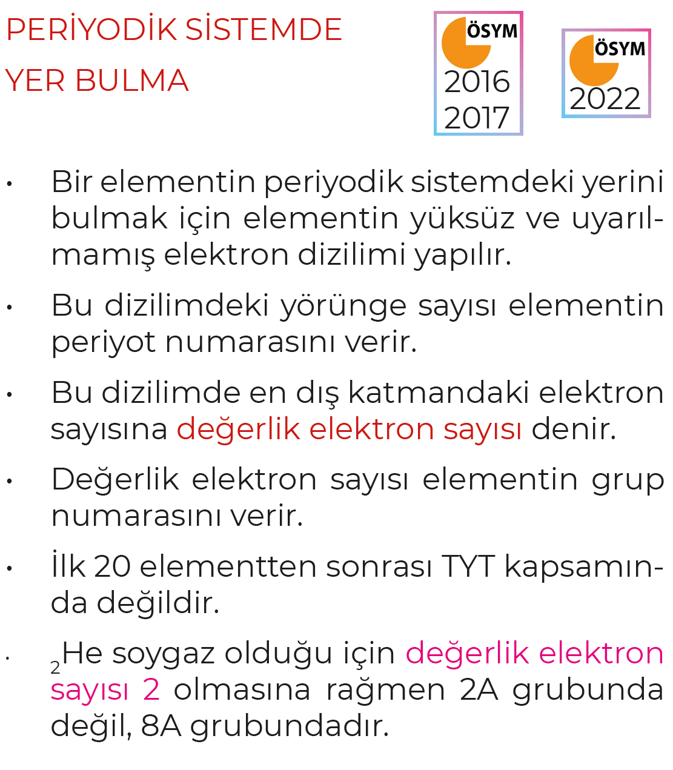
TYT
03
PERİYODİK
SİSTEM

Slide 15
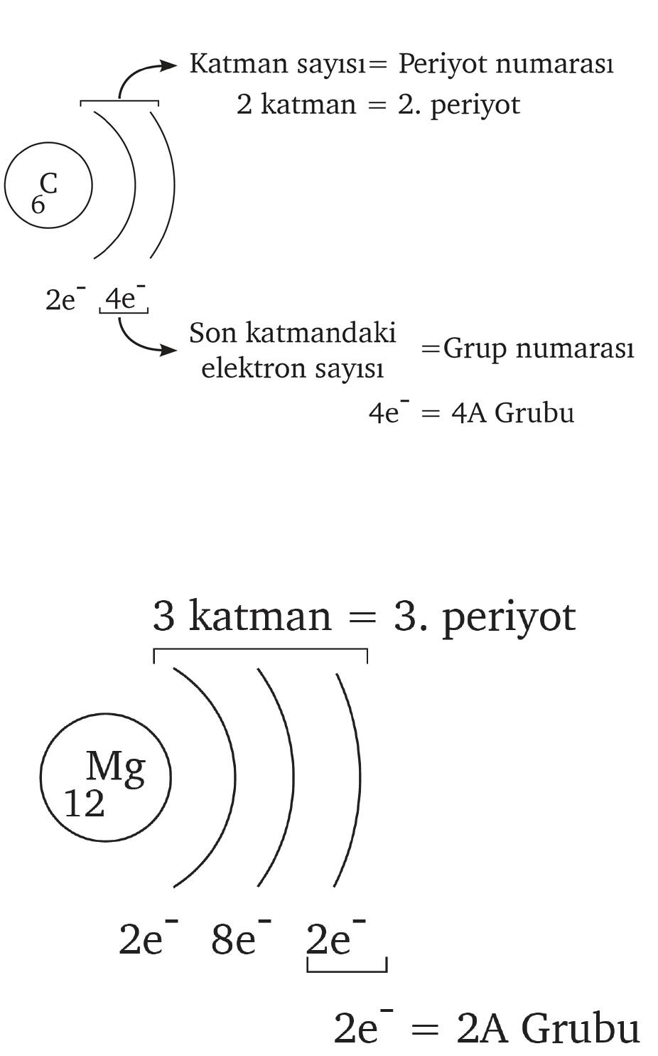
TYT
03
PERİYODİK
SİSTEM

Slide 16
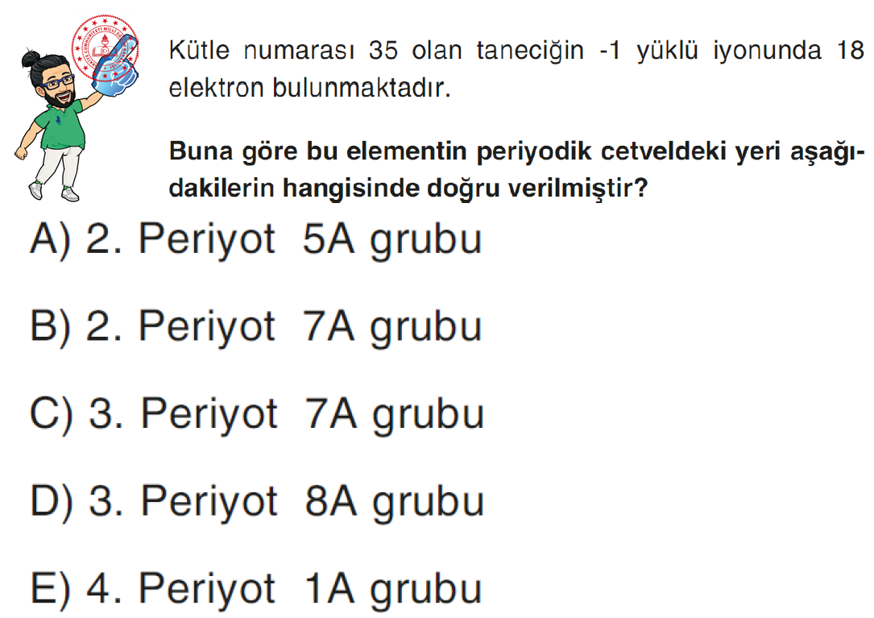
TYT
03
PERİYODİK
SİSTEM

Slide 17
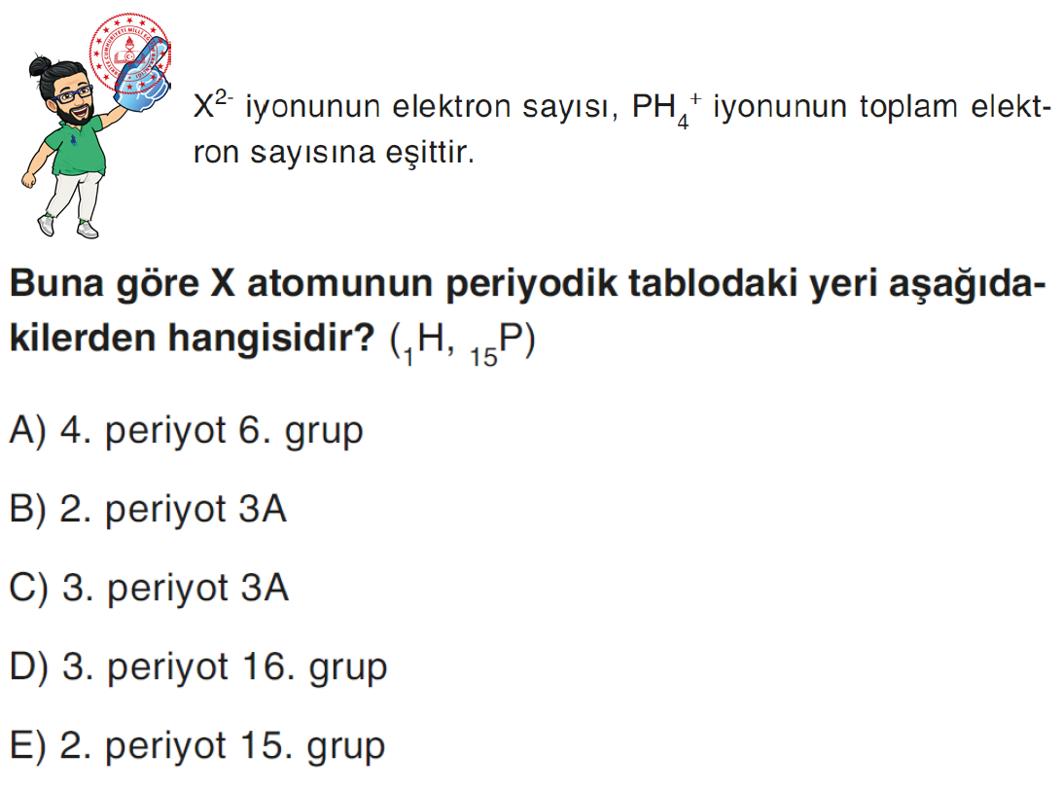
TYT
03
PERİYODİK
SİSTEM

Slide 18
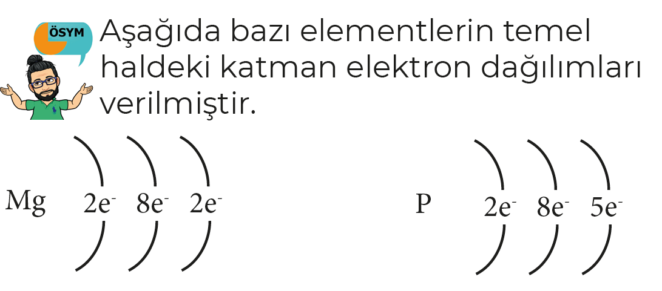
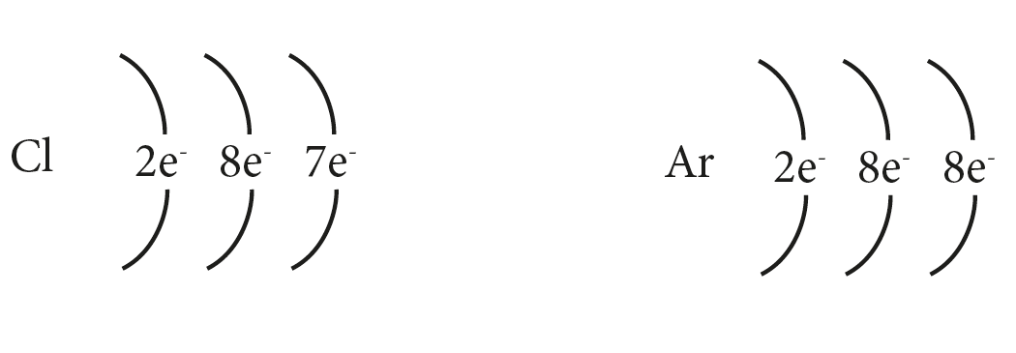
TYT
03
PERİYODİK
SİSTEM

Slide 19
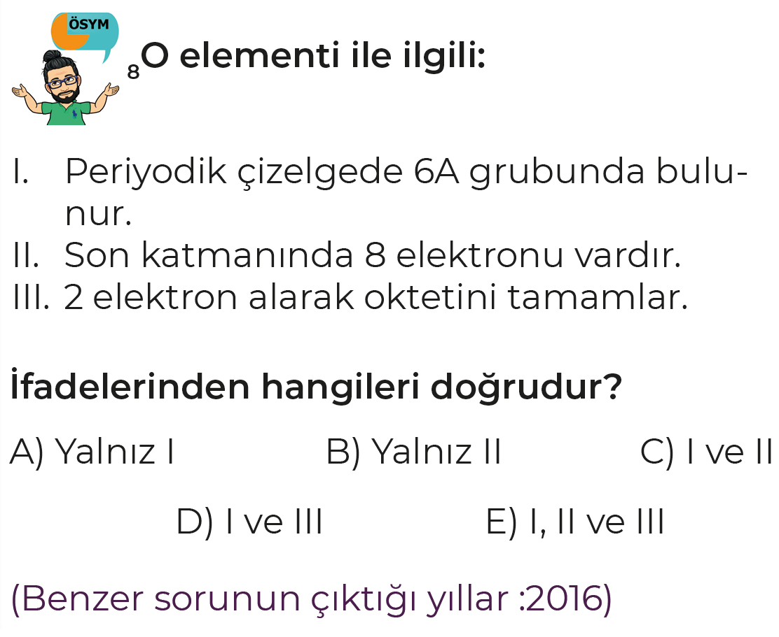
TYT
03
PERİYODİK
SİSTEM

Slide 20
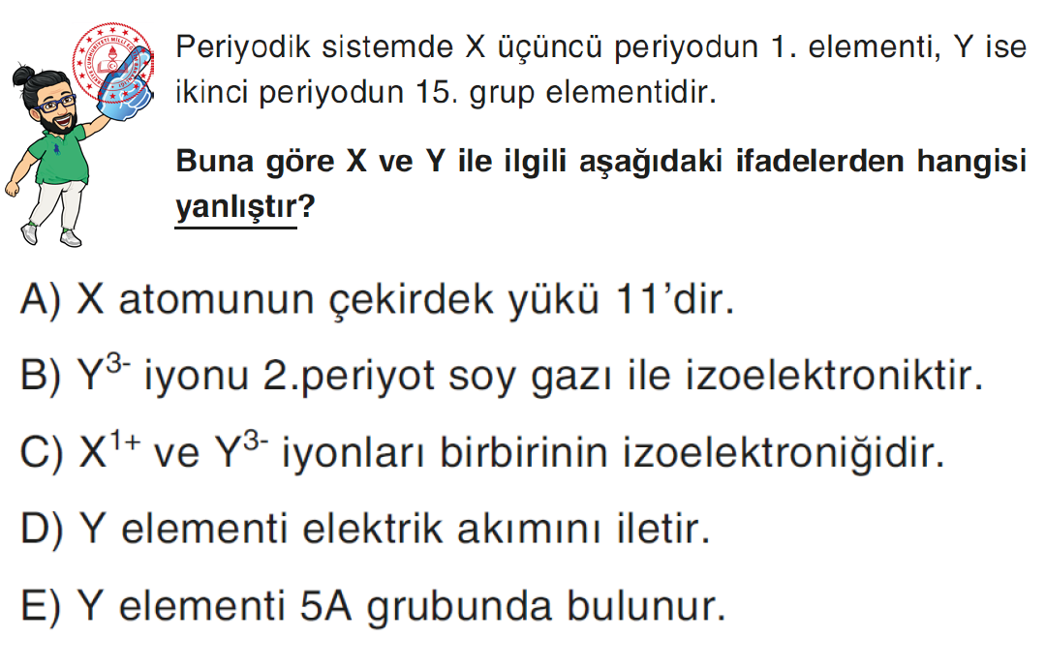
TYT
03
PERİYODİK
SİSTEM

Slide 21
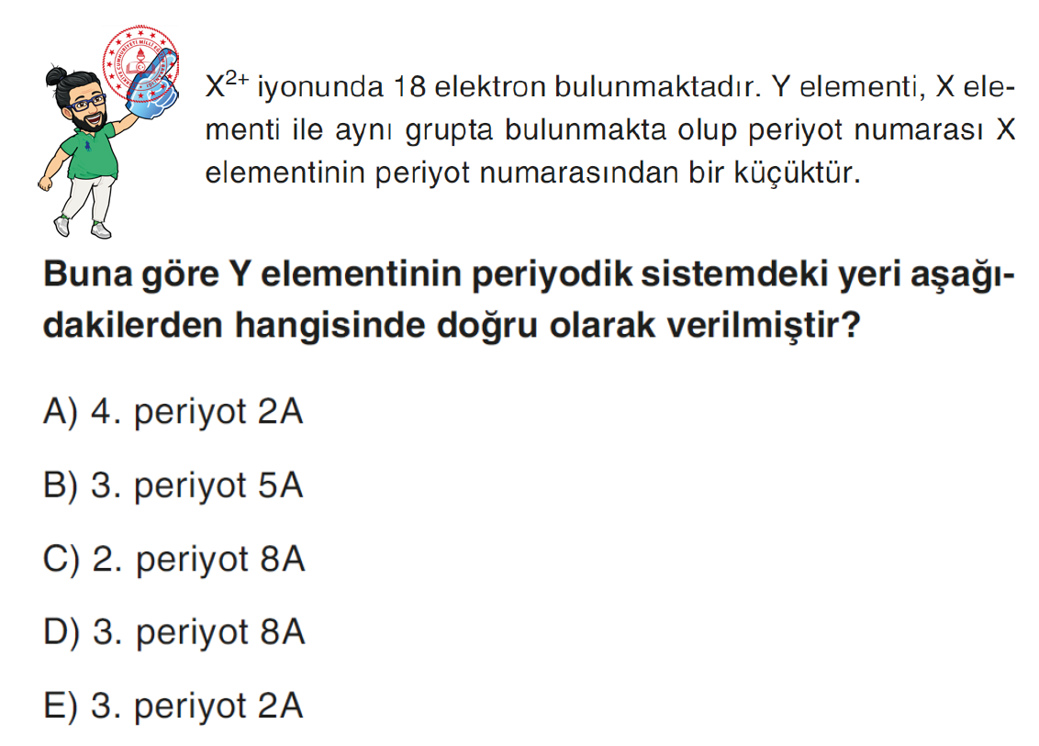
TYT
03
PERİYODİK
SİSTEM

Slide 22
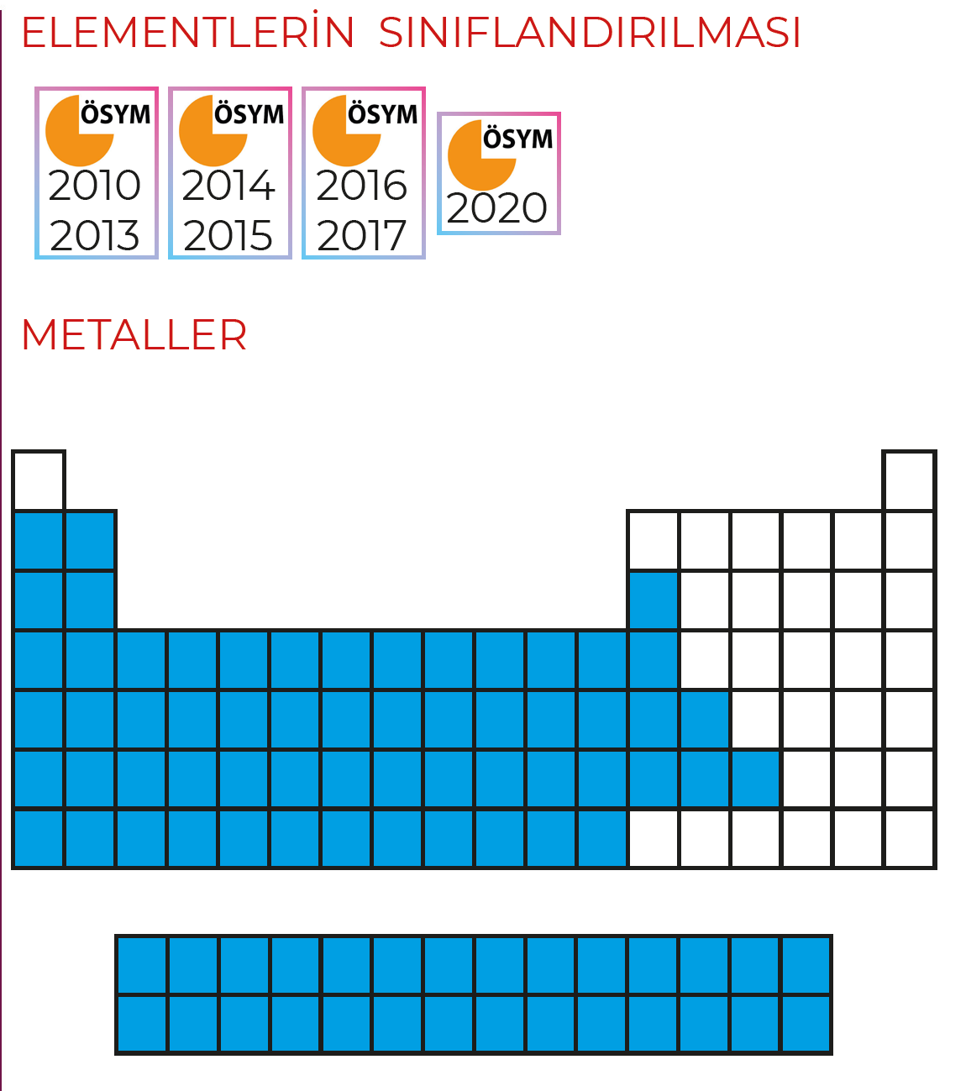
TYT
03
PERİYODİK
SİSTEM

Slide 23
TYT
03
PERİYODİK
SİSTEM

Slide 24
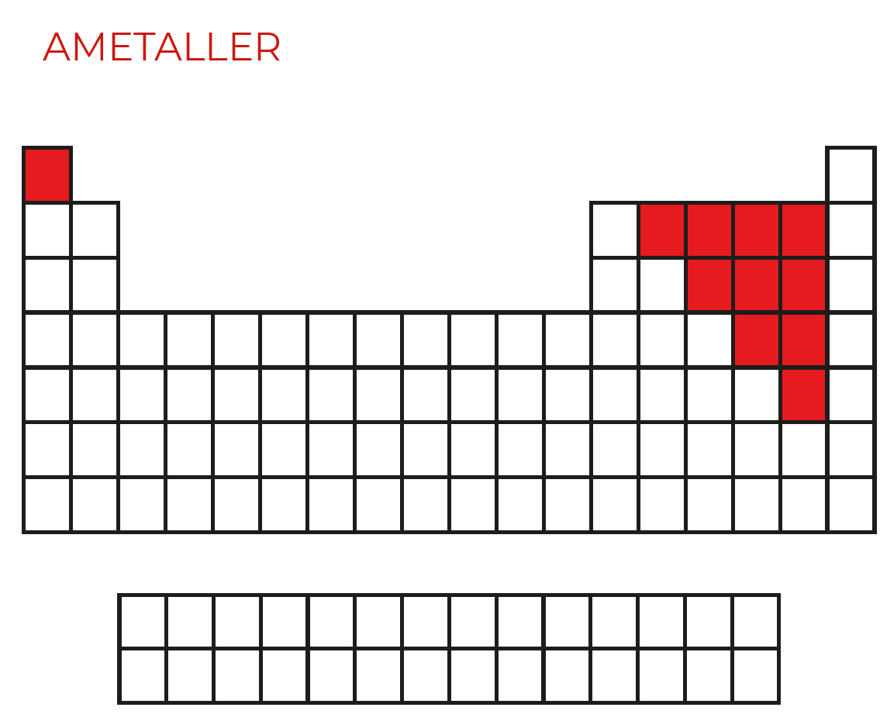
TYT
03
PERİYODİK
SİSTEM

Slide 25
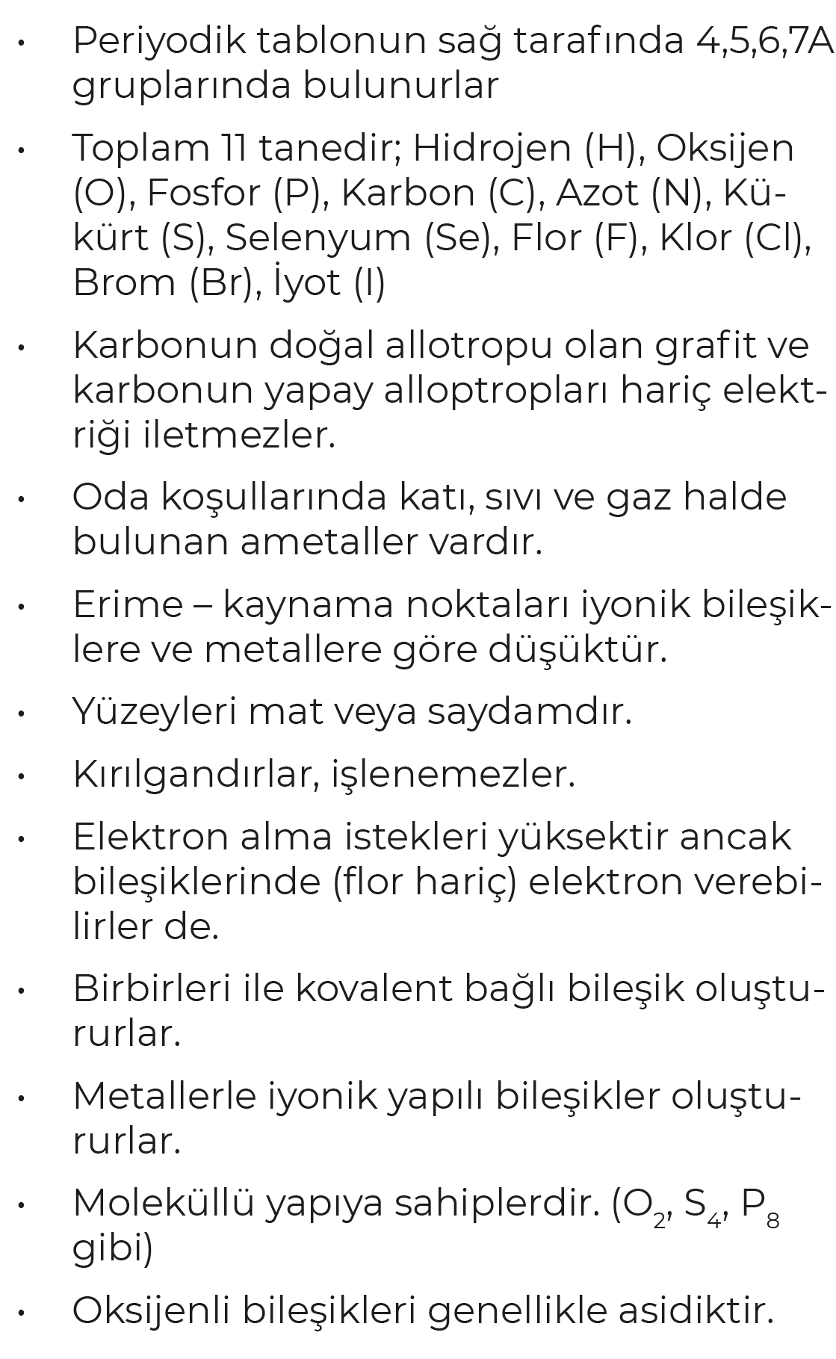
TYT
03
PERİYODİK
SİSTEM

Slide 26
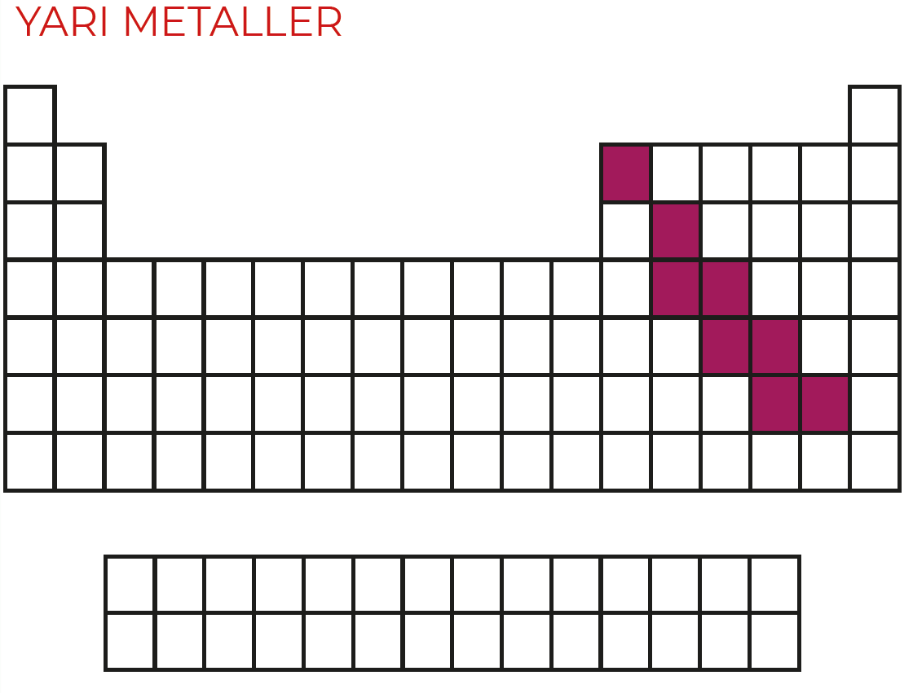
TYT
03
PERİYODİK
SİSTEM

Slide 27
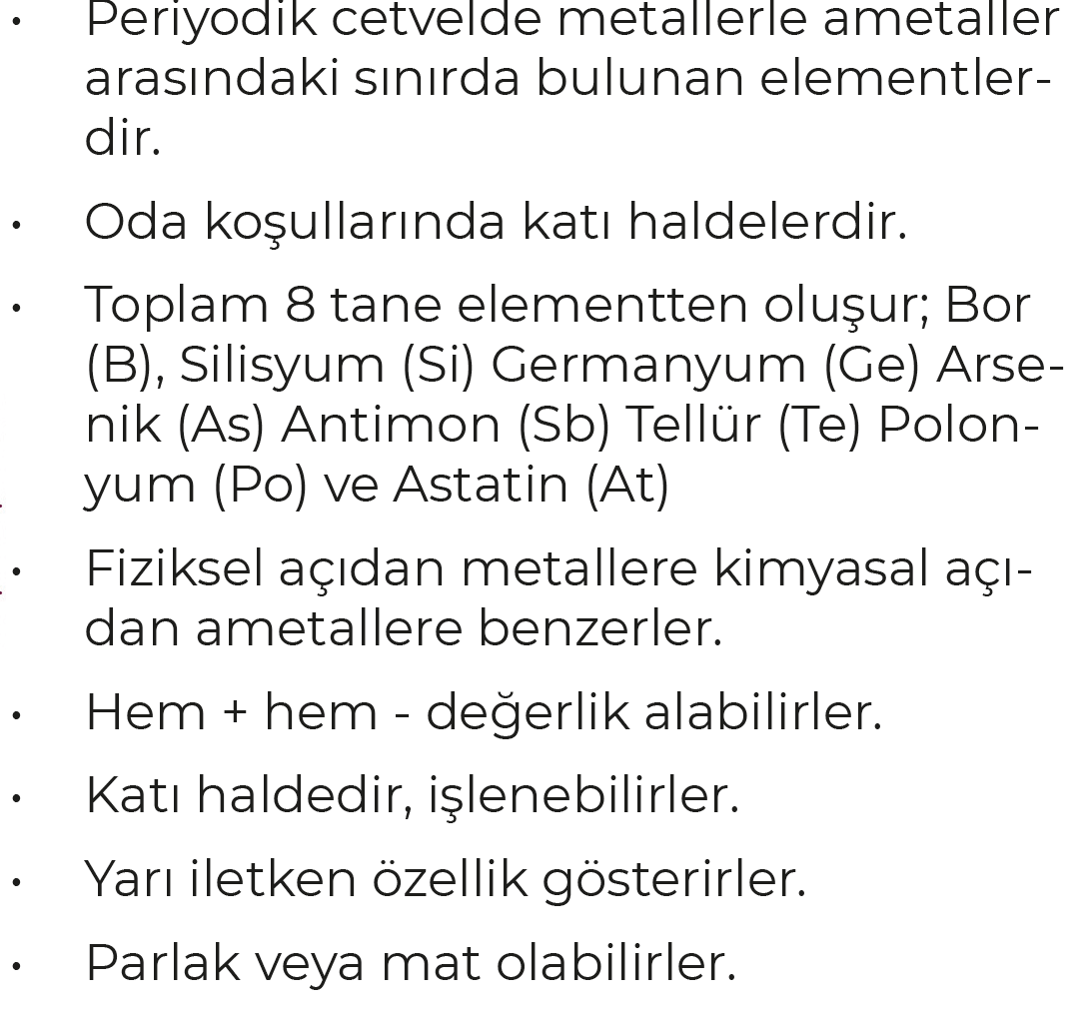
TYT
03
PERİYODİK
SİSTEM

Slide 28
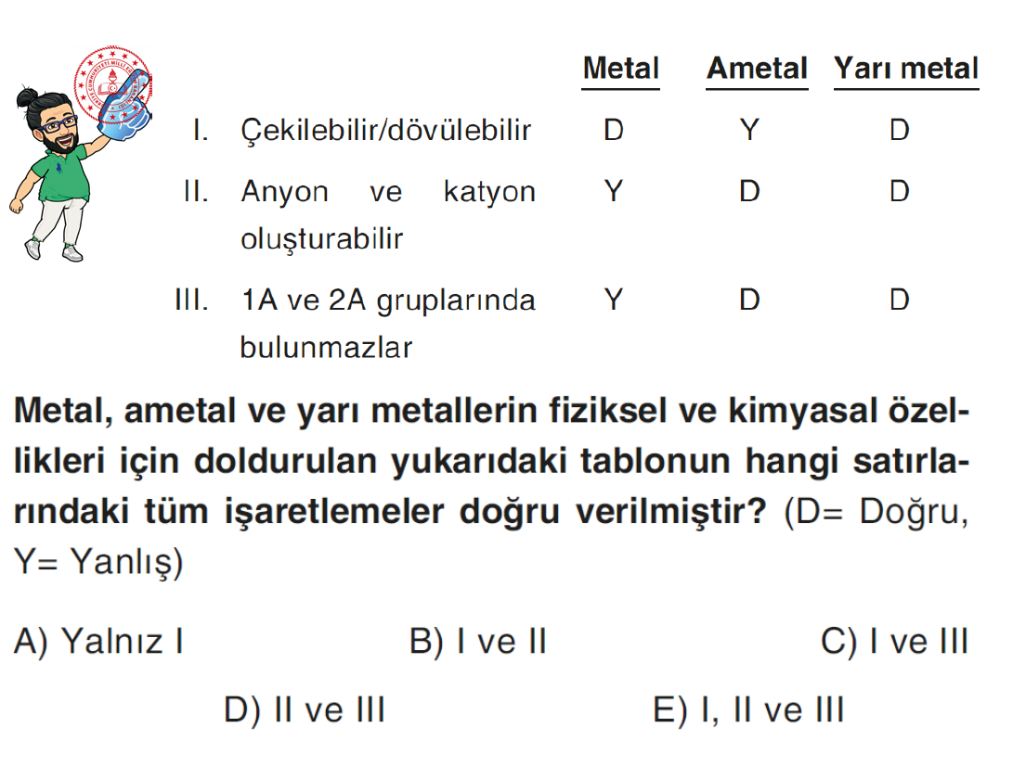
TYT
03
PERİYODİK
SİSTEM

Slide 29
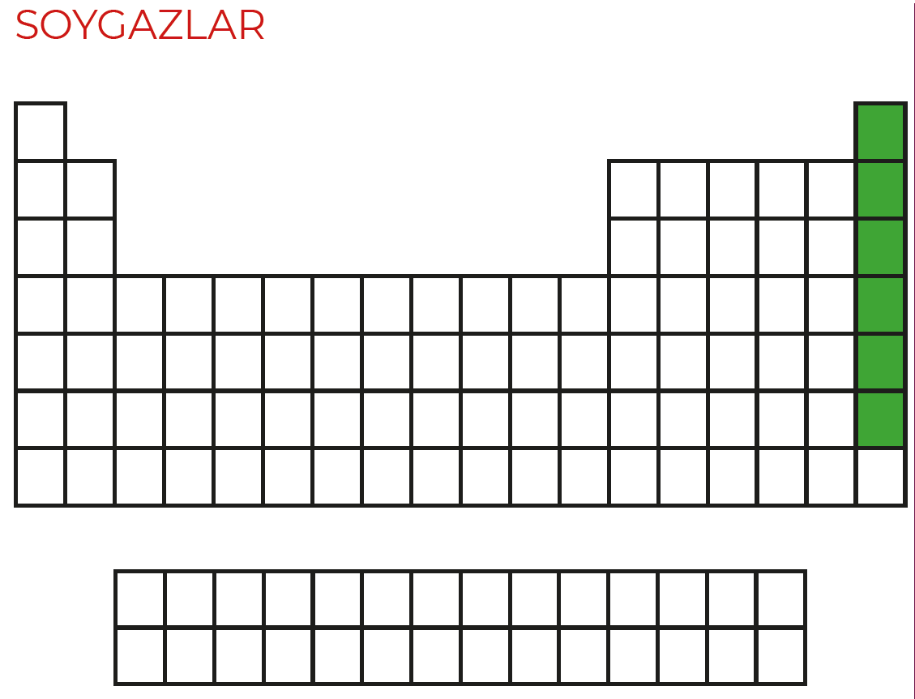
TYT
03
PERİYODİK
SİSTEM

Slide 30
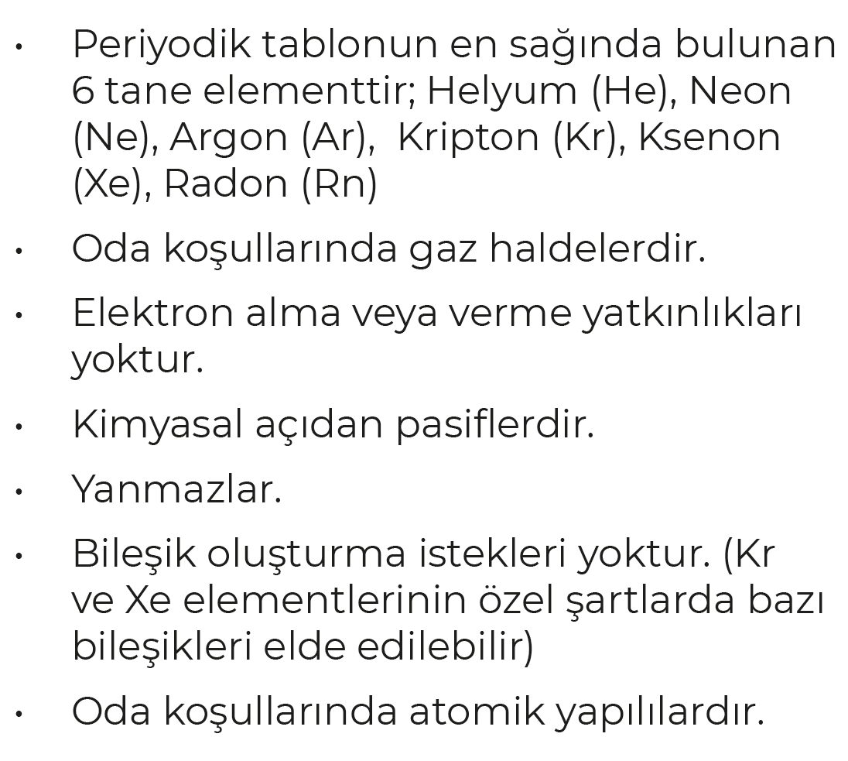
TYT
03
PERİYODİK
SİSTEM

Slide 31
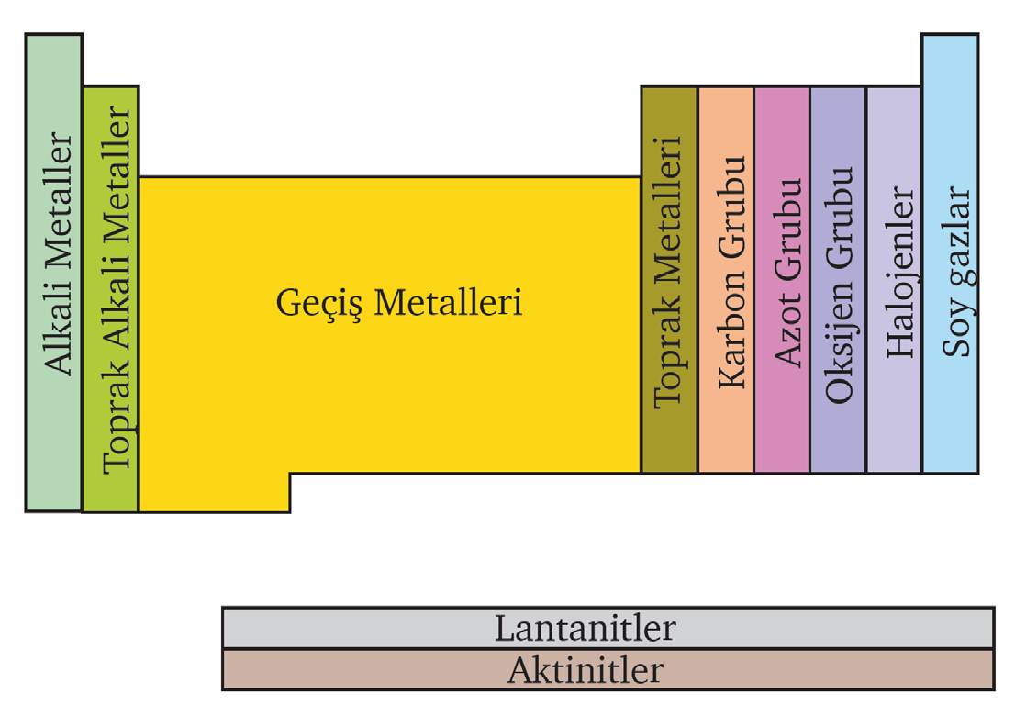
TYT
03
PERİYODİK
SİSTEM

Slide 32
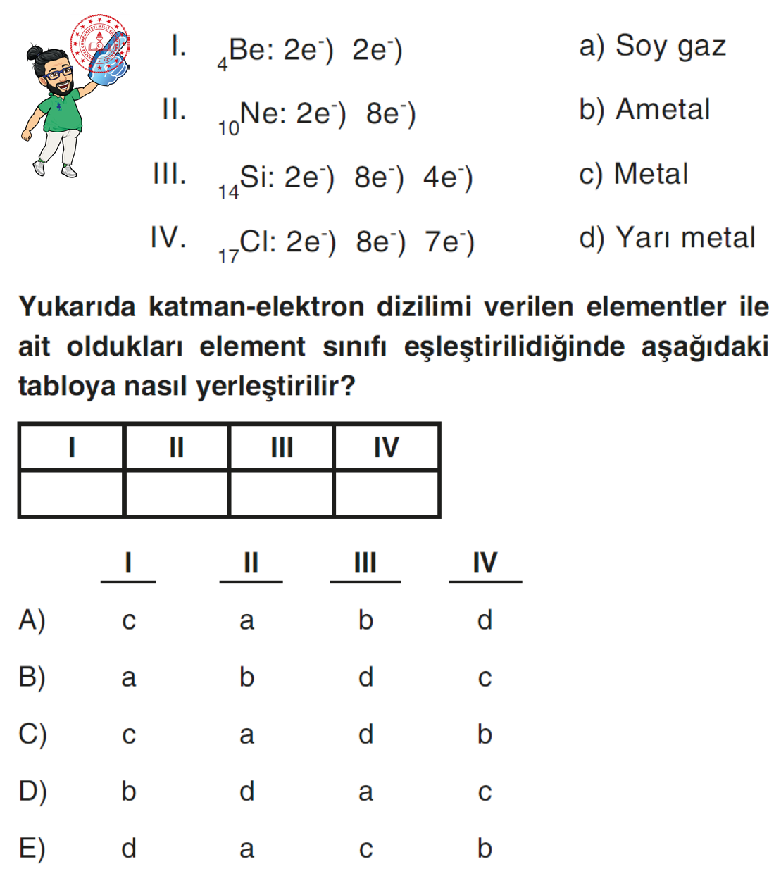
TYT
03
PERİYODİK
SİSTEM

Slide 33
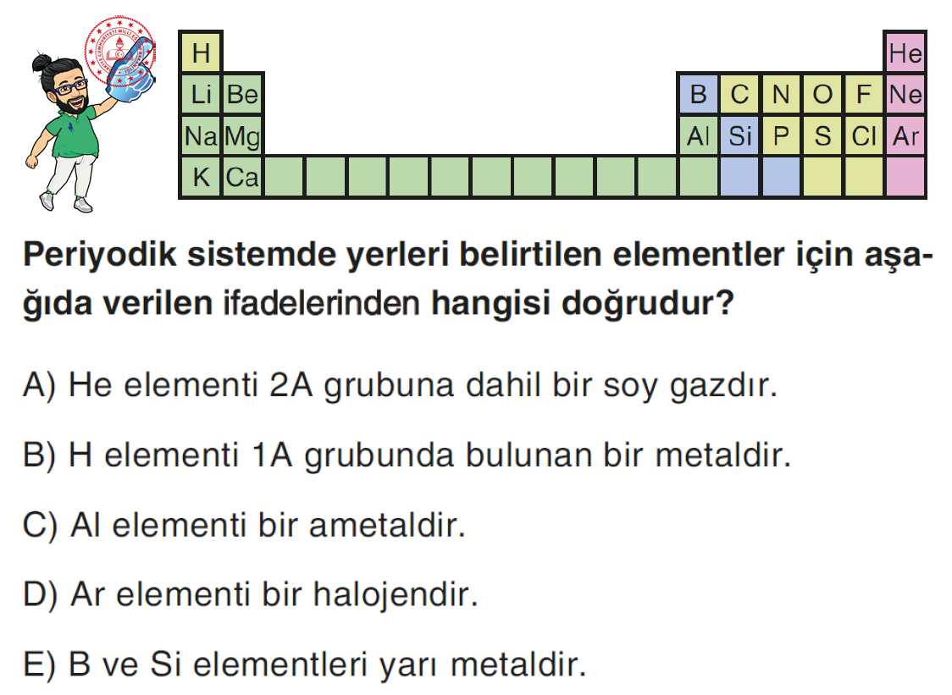
TYT
03
PERİYODİK
SİSTEM

Slide 34
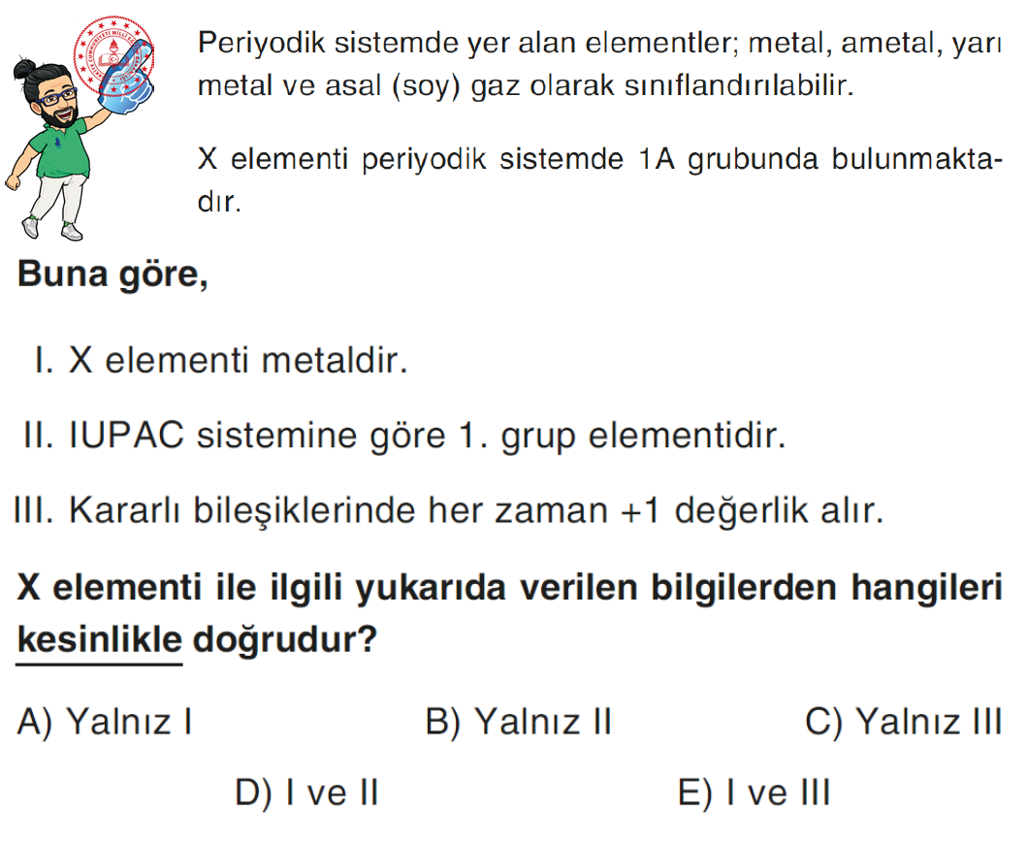
TYT
03
PERİYODİK
SİSTEM

Slide 35
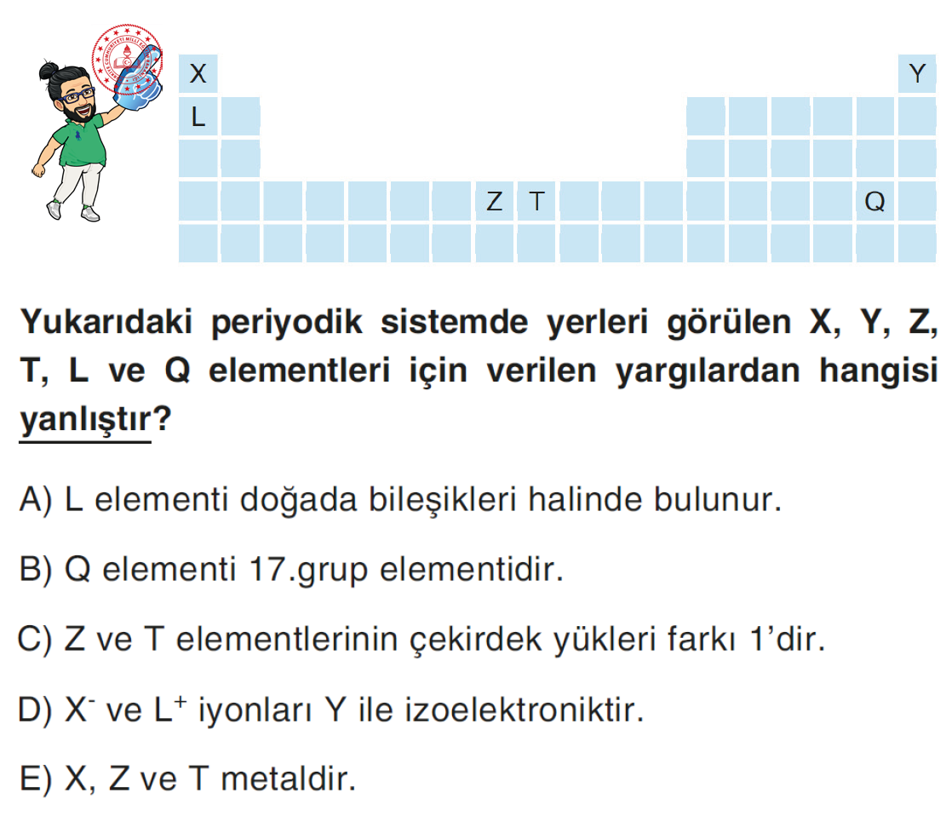
TYT
03
PERİYODİK
SİSTEM

Slide 36
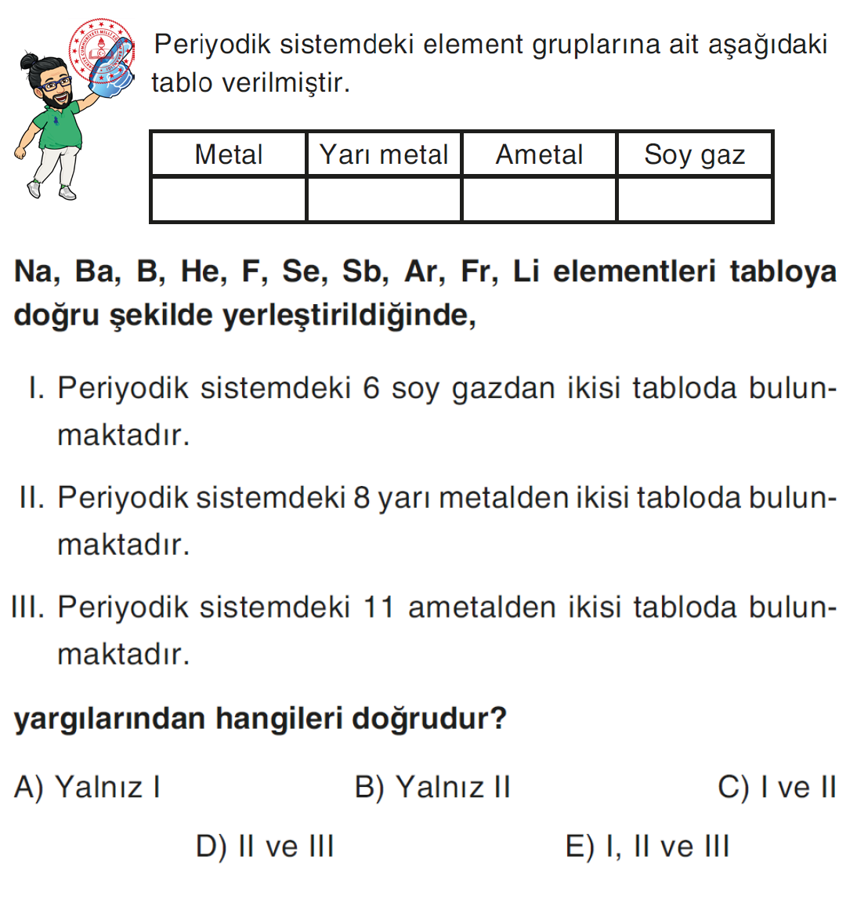
TYT
03
PERİYODİK
SİSTEM

Slide 37
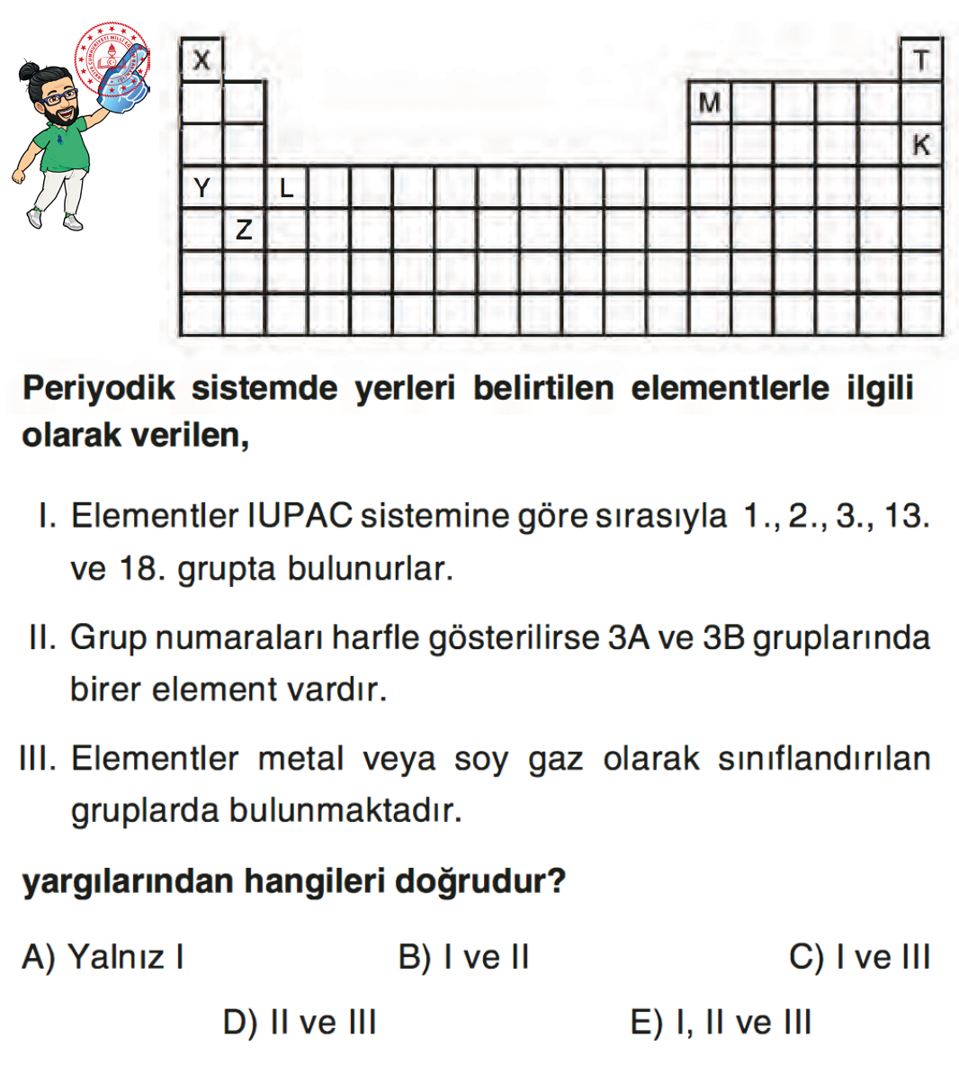
TYT
03
PERİYODİK
SİSTEM

Slide 38
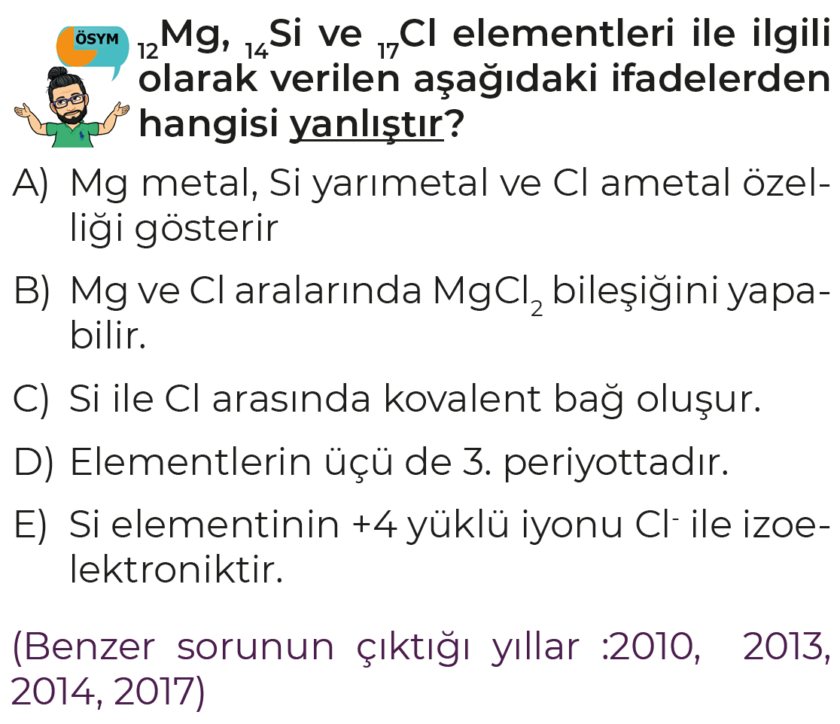
TYT
03
PERİYODİK
SİSTEM

Slide 39
TYT
03
PERİYODİK
SİSTEM

Slide 40
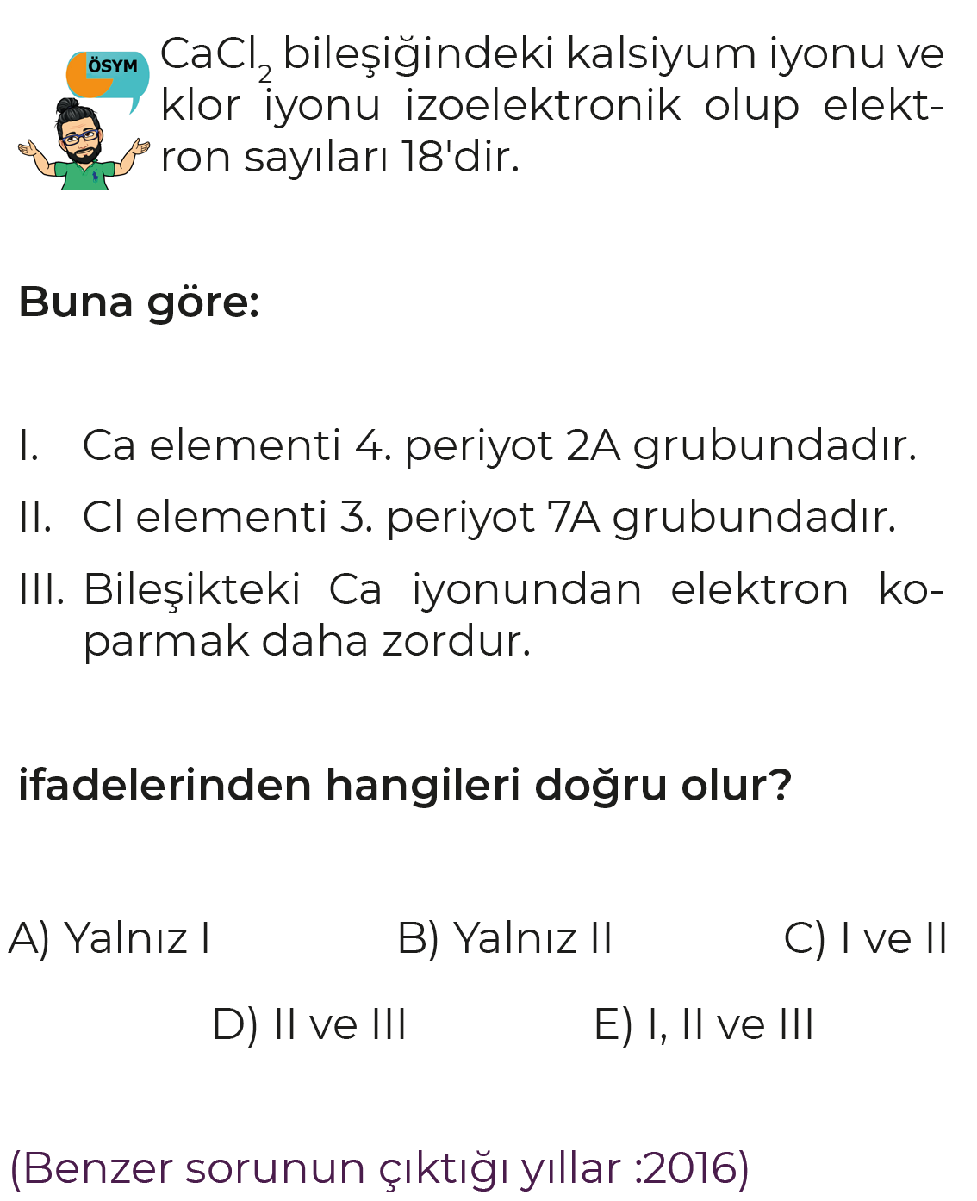
TYT
03
PERİYODİK
SİSTEM

Slide 41
TYT
03
PERİYODİK
SİSTEM

Slide 42
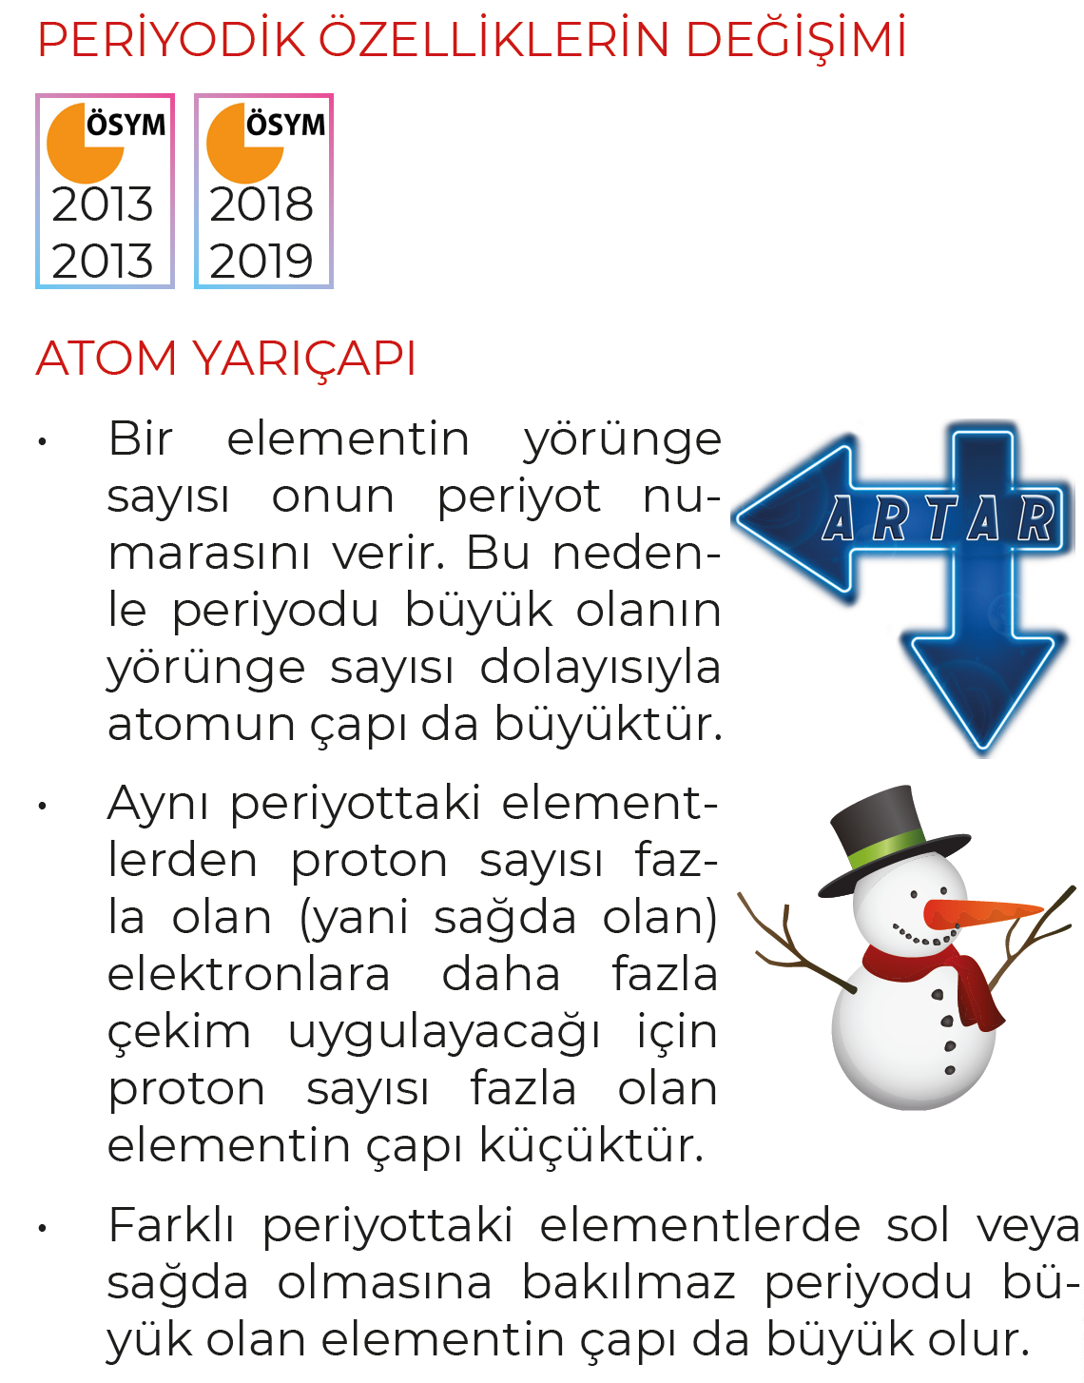
TYT
03
PERİYODİK
SİSTEM

Slide 43
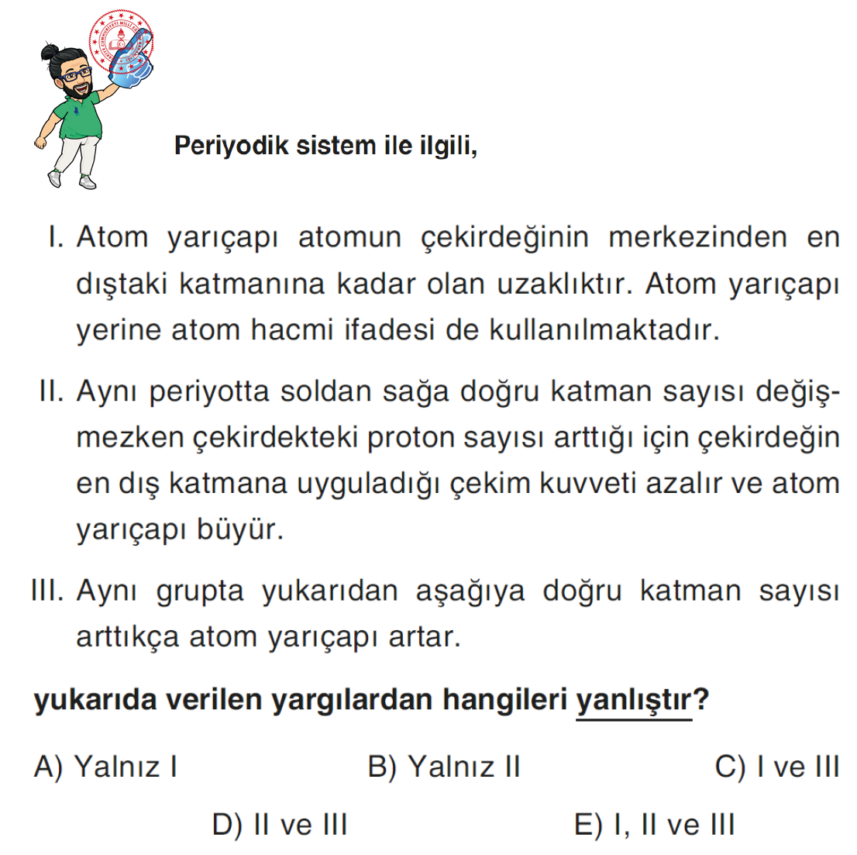
TYT
03
PERİYODİK
SİSTEM

Slide 44
TYT
03
PERİYODİK
SİSTEM

Slide 45
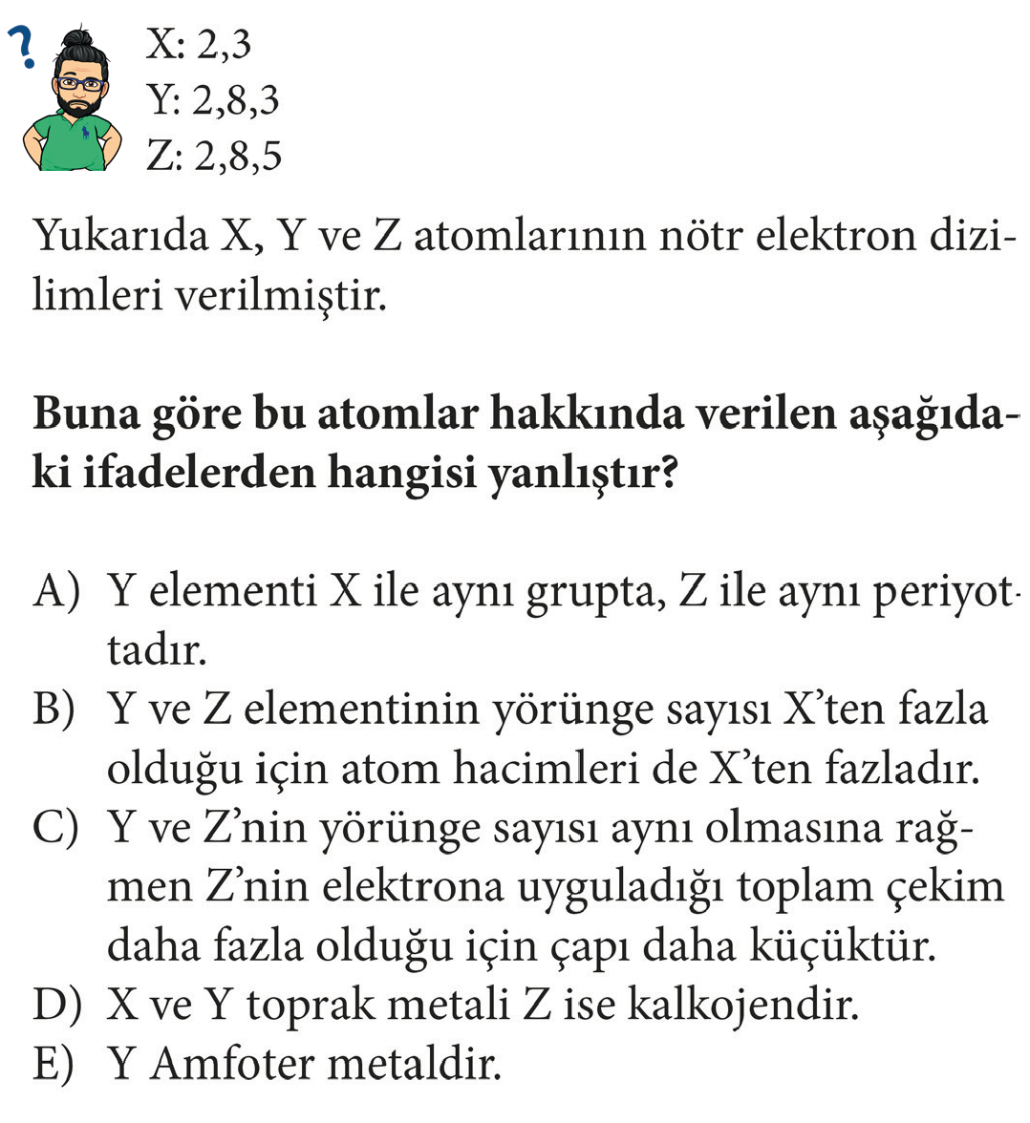
TYT
03
PERİYODİK
SİSTEM

Slide 46
TYT
03
PERİYODİK
SİSTEM

Slide 47
TYT
03
PERİYODİK
SİSTEM

Slide 48
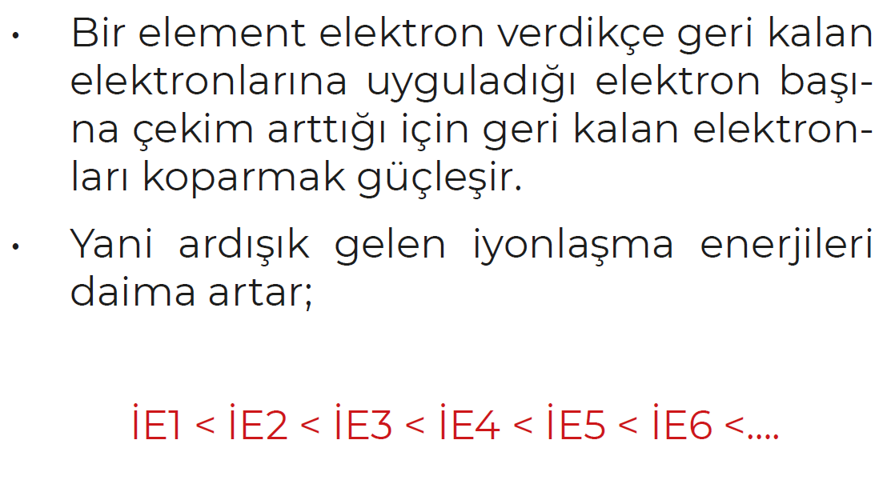
TYT
03
PERİYODİK
SİSTEM

Slide 49
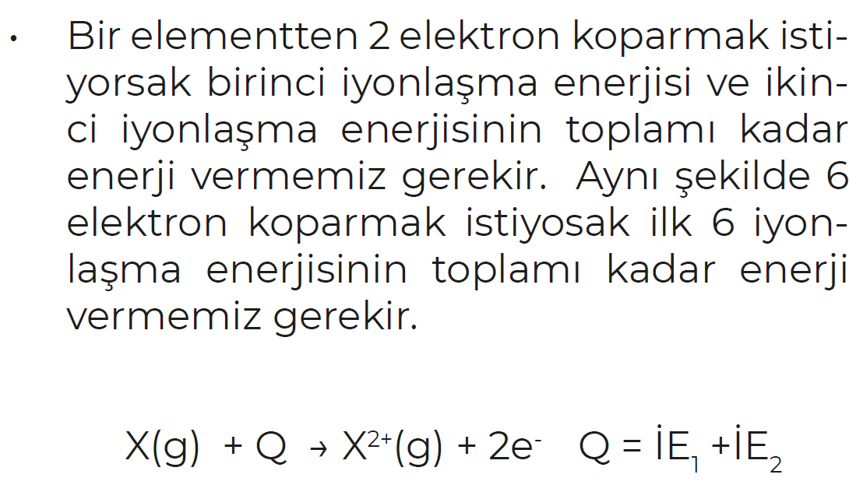
TYT
03
PERİYODİK
SİSTEM

Slide 50
TYT
03
PERİYODİK
SİSTEM

Slide 51
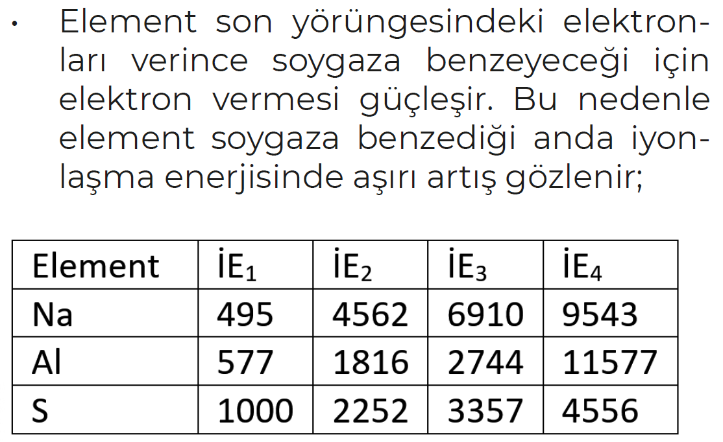
TYT
03
PERİYODİK
SİSTEM

Slide 52
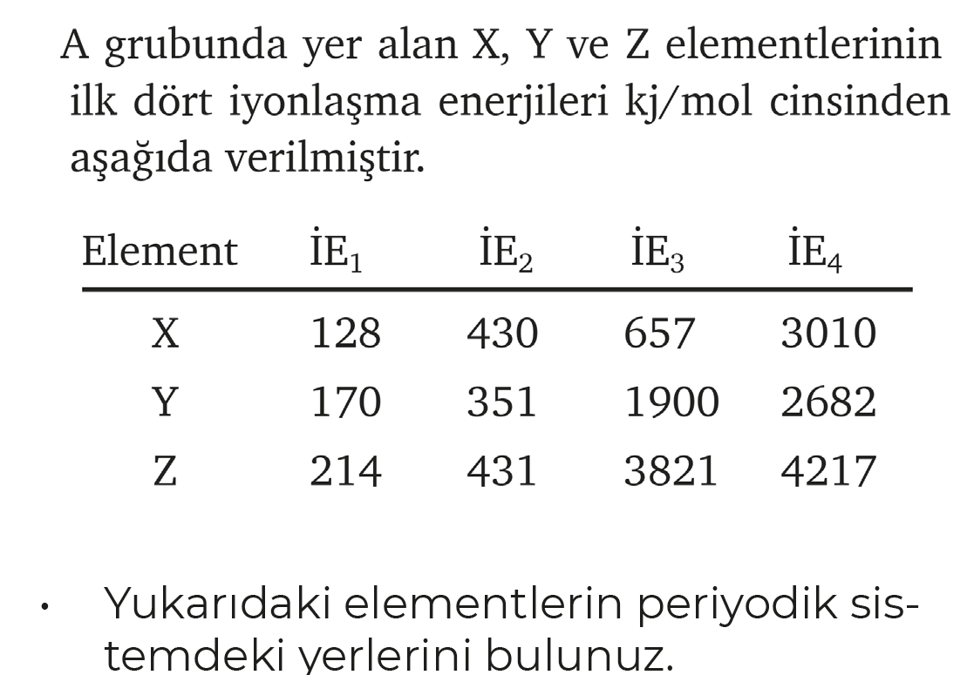
TYT
03
PERİYODİK
SİSTEM

Slide 53
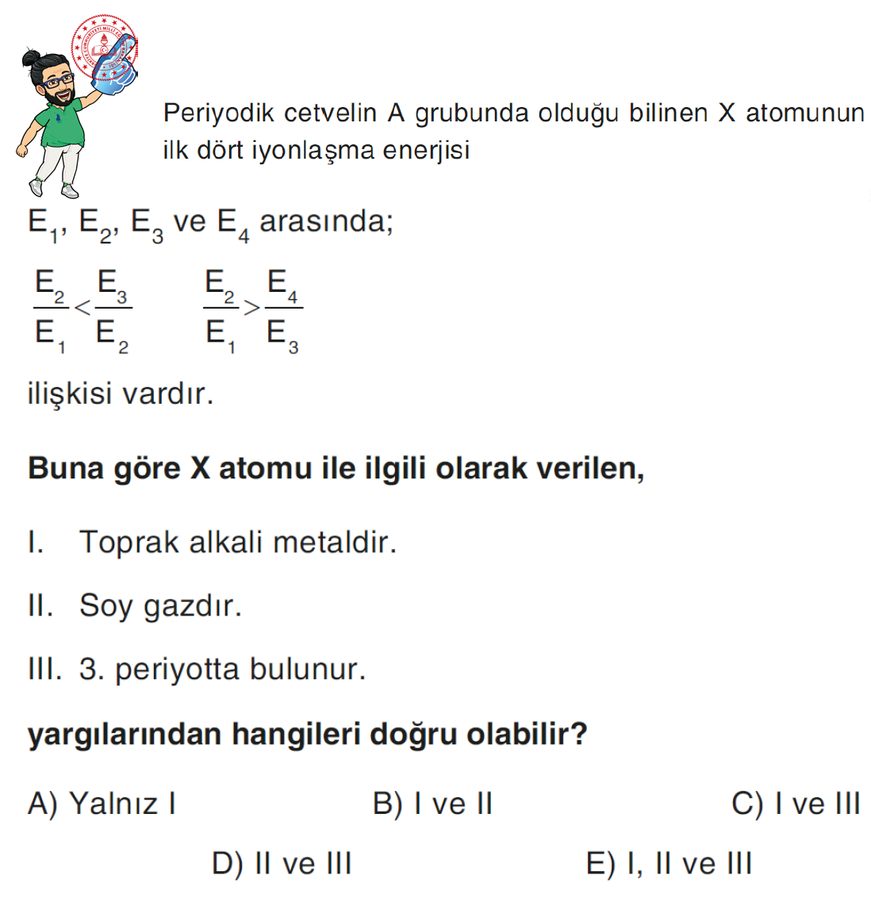
TYT
03
PERİYODİK
SİSTEM

Slide 54

TYT
03
PERİYODİK
SİSTEM

Slide 55

TYT
03
PERİYODİK
SİSTEM

Slide 56

TYT
03
PERİYODİK
SİSTEM

Slide 57

TYT
03
PERİYODİK
SİSTEM

Slide 58

TYT
03
PERİYODİK
SİSTEM

Slide 59

TYT
03
PERİYODİK
SİSTEM

Slide 60

TYT
03
PERİYODİK
SİSTEM

Slide 61
TYT
03
PERİYODİK
SİSTEM

Slide 62
TYT
03
PERİYODİK
SİSTEM

Slide 63
TYT
03
PERİYODİK
SİSTEM

Slide 64
TYT
03
PERİYODİK
SİSTEM

Slide 65

TYT
03
PERİYODİK
SİSTEM

Slide 66

TYT
03
PERİYODİK
SİSTEM

Slide 67

TYT
03
PERİYODİK
SİSTEM

Slide 68

TYT
03
PERİYODİK
SİSTEM

Slide 69

TYT
03
PERİYODİK
SİSTEM

Slide 70

TYT
03
PERİYODİK
SİSTEM

Slide 71

TYT
03
PERİYODİK
SİSTEM

Slide 72

TYT
03
PERİYODİK
SİSTEM

Slide 73

TYT
03
PERİYODİK
SİSTEM

Slide 74

TYT
03
PERİYODİK
SİSTEM

